Slide 1



홈
스페셜리스트 신규 클래스
화령사
(Ember Spirit)

Slide 2




목차
목차
신규 클래스 - 화령사
1
2
3
4
개요
클래스 소개
아크패시브
스킬
기획의 배경
기획 의도
기대 효과
깨달음 노드 특징 및 전투 스타일
깨달음 ‘화령의 정수’
깨달음 ‘청령 강림’
소개 및 컨셉
아이덴티티
1차 각성기&초각성기
2차 각성기&초각성기
* 해당 문서는 스페셜리스트의 세번째 직업 ‘환수사’ 공개 이전에 작성된 문서입니다.
* 전 구간 아크패시브화를 바탕으로 작성된 문서입니다.
개요
클래스 소개
아크패시브
스킬

Slide 3

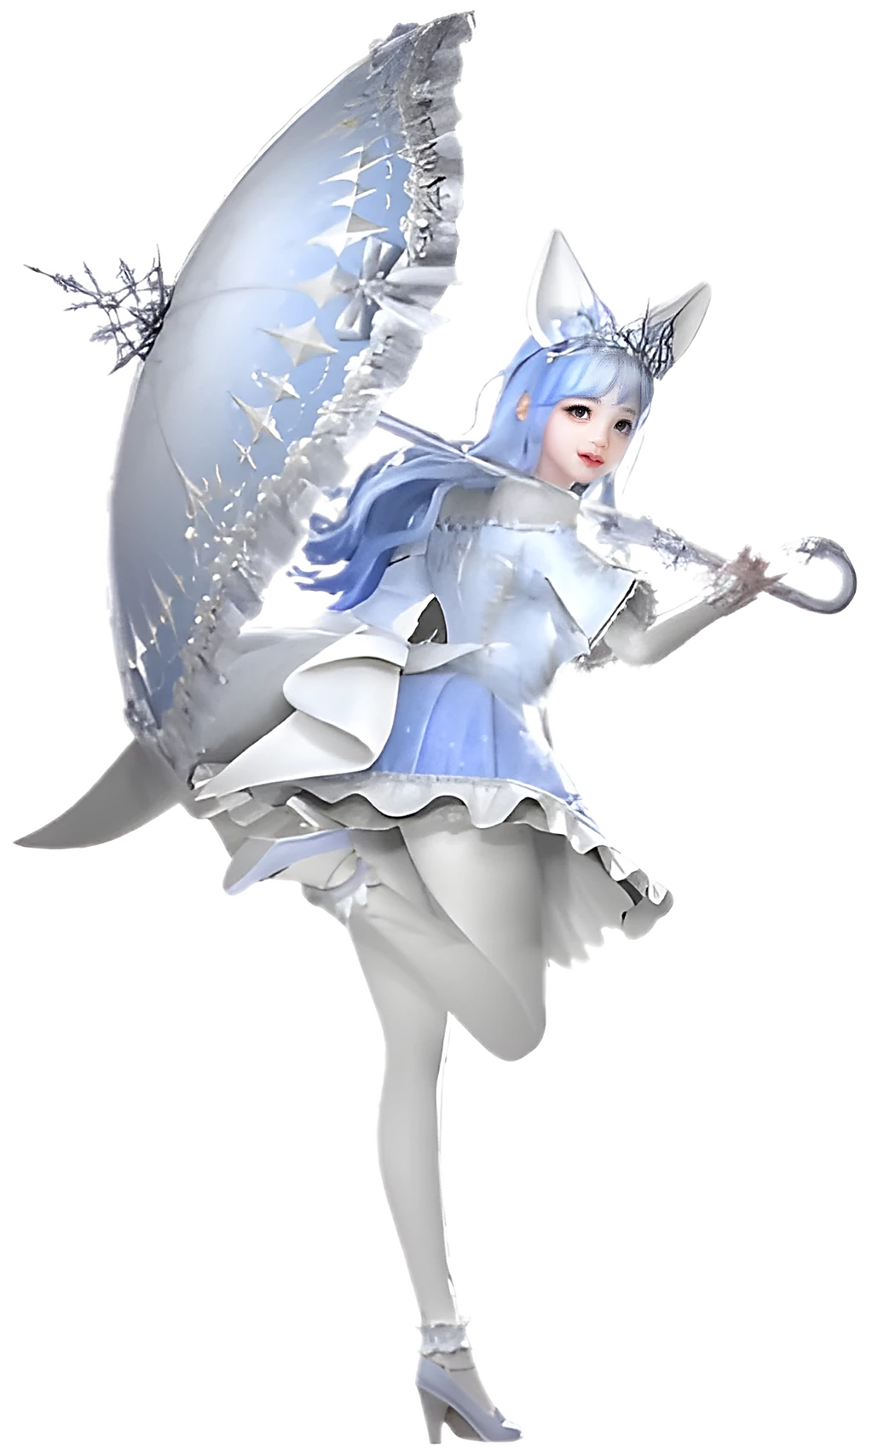








1.개요 (1)기획의 배경
개요
(1) 기획의 배경
신규 클래스 - 화령사
도화가 [봄]
기상술사 [여름]
봄의 분위기 형성
여름의 분위기 형성
[깨달음 노드(직업각인)]
만개
꽃이 피어나는 이펙트
여름의 날씨와 관련 있는 스킬들
시원한 이펙트
스페셜리스트는 자연과 소통하는 컨셉의 클래스입니다. ‘도화가’는 봄을, ‘기상술사’는 여름을 떠올리게 하는 분위기를 가지고 있습니다.
따라서, 스페셜리스트의 신규 클래스는 스킬, 이펙트 등으로 “가을”의 분위기를 선사하는 클래스로 기획했습니다.
개요
클래스 소개
아크패시브
스킬

Slide 4
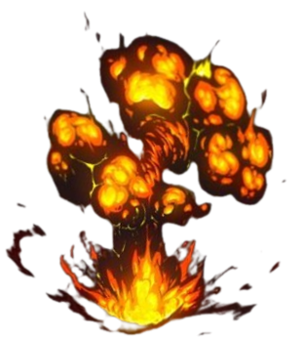


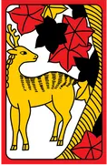

1.개요 (2)기획의도 1
개요
(2) 기획 의도
신규 클래스 - 화령사
가을의 분위기가 은은히 느껴지는 클래스
단풍잎 이펙트
가을의 색감
사슴 컨셉의 아이덴티티
.
.
.
이펙트 예시
가을의 분위기가 느껴지는 색상
가을과 사슴
단풍잎의 모양으로 일부 스킬의 이펙트를 구성합니다. [단풍잎 모양으로 형성된 바닥의 잔여 이펙트 등]
일부 스킬의 이펙트를 가을의 색감으로 구성합니다. [ 노랑, 주황, 빨강의 조합]
가을과 관련이 있는 사슴을 활용합니다. [번식 계절 – 가을] [화투패 – 단풍(10월)에 등장]
개요
클래스 소개
아크패시브
스킬

Slide 5
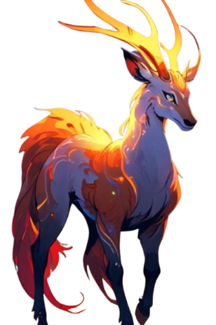
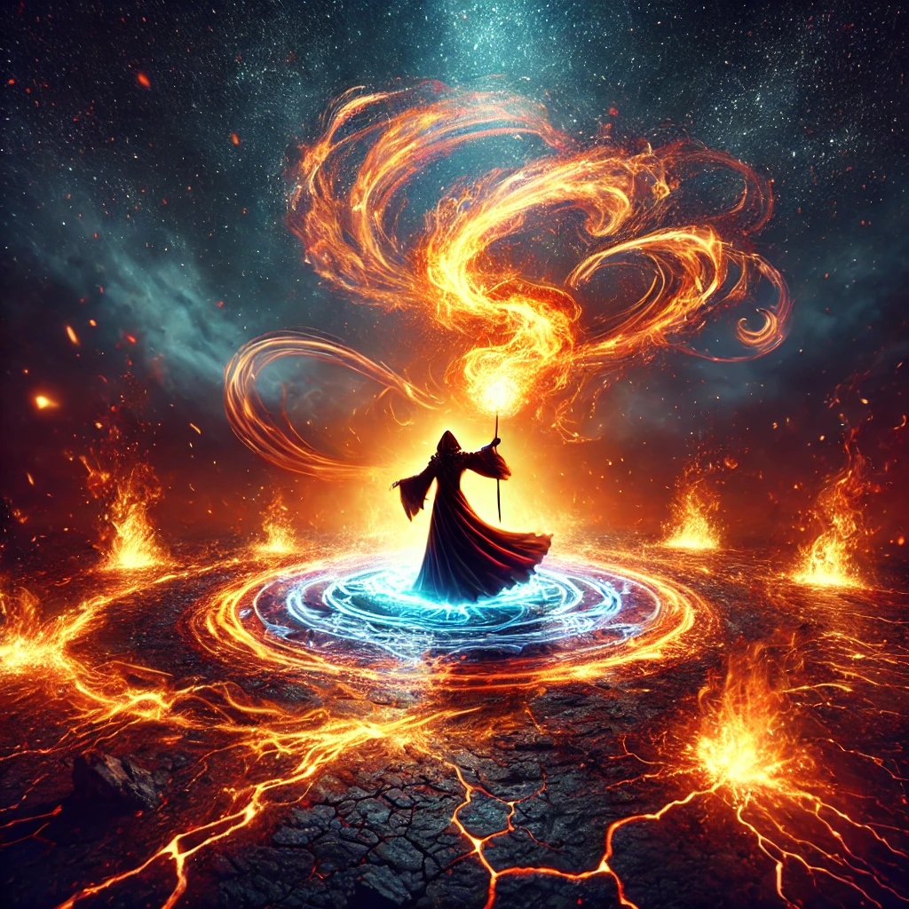




1.개요 (2)기획의도 2
개요
(2) 기획 의도
신규 클래스 - 화령사
자연의 불을 다루고 영혼과 소통하는 클래스
자연의 불
자연을 떠도는 영혼
무기 ‘제등’
‘화령’
[발화 스킬] 예시
‘청령’(푸른 불꽃으로 형상화된 영혼)
[강림 스킬] 예시
‘제등’을 무기로 사용하며, 손잡이를 직접 잡거나 긴 막대기를 걸어 활용합니다.
불의 기운들을 모아 빚어낸 ‘화령’을 소환합니다. [화령 : 사슴형태의 불의 정령]
불을 자유롭게 다루는 [발화 스킬]을 사용합니다.
불을 다룬다는 컨셉을 유지하면서도 더 강력한 불꽃의 느낌을 줍니다. [푸른 불꽃의 온도가 더 높다는 점을 활용]
영혼의 모습이 형상화되어 공격하는 [강림 스킬]을 사용합니다.
개요
클래스 소개
아크패시브
스킬

Slide 6
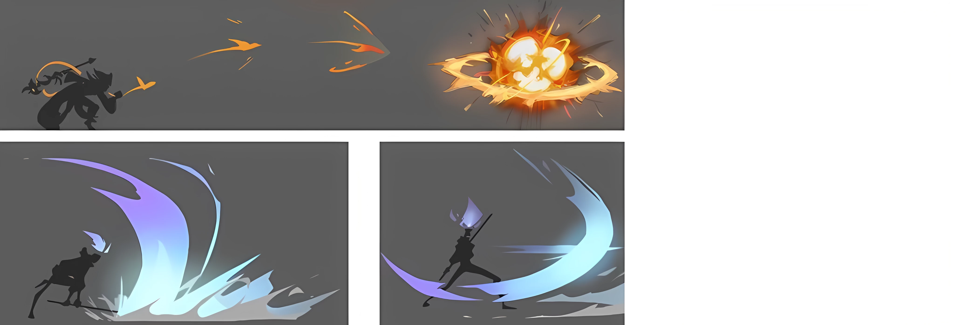




1.개요 (2)기획의도 3
개요
(2) 기획 의도
신규 클래스 - 화령사
깨달음 4T 메인 노드의 전투 스타일 차이가 큰 클래스
끊임없이 몰아치는 전투 vs 순간 큰 피해를 주는 전투
공용 스킬 최소화
1,234,000
1,732,230
2,328,118
1,897,700
1,160,891
2,139,025
Q
W
E
R
Q
W
E
R
끊임없이 몰아치는 전투 스타일
A
S
D
F
A
S
D
F
원거리 마법사 스타일의 스킬 구성 예시
근거리 전사 스타일의 스킬 구성 예시
발화 스킬 / 비방향성 / 많은 타수 / 여러 스킬에 골고루 분포된 피해량 / 붉은빛 불꽃 이펙트
8,162,481 백어택
3,915,224 백어택
4,237,081 백어택
고속 발화
상승 발화
현재 레벨 1
현재 레벨 1
더 이상 백 어택 공격이
적용되지 않지만 …
재사용 대기 시간이
10.0초 감소하며 …
고속 발화
상승 발화
Lv.1
Lv.1
순간 큰 피해를 주는 전투 스타일
[발화 스킬] 트라이포드 구성 예시
강림 스킬 / 방향성 / 적은 타수 / 일부 스킬에 집중된 피해량 / 푸른빛 불꽃 이펙트
선택한 깨달음 노드에 따라 전혀 다른 전투 스타일을 제공합니다.
유저는 자신에게 맞는 전투 스타일을 찾아가며 캐릭터에 대한 몰입감이 높아지게 됩니다.
두 노드가 공통적으로 사용하는 스킬을 최소화하여 컨셉을 극대화합니다.
공통적으로 사용할 수 있는 스킬은 트라이포드를 통해 다른 전투 스타일을 제공합니다.
개요
클래스 소개
아크패시브
스킬

Slide 7
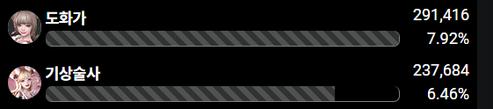
1.개요 (3)기대 효과
개요
(3) 기대 효과
신규 클래스 - 화령사
새로운 매력을 통한 유저 층 확보
스페셜리스트의 컨셉 강조
스페셜리스트는 특유의 귀여움과 독특한 컨셉으로 인해 많은 유저들의 사랑을 받은 클래스입니다.
전체 아이템레벨 구간에서 도화가, 기상술사는 인구수 1, 2위를 차지하고 있습니다.
추후 스페셜리스트의 또 다른 신규 클래스를 ‘겨울’ 컨셉으로 기획할 수 있습니다.
이렇게 4계절의 컨셉을 바탕으로 자연과 소통하는 스페셜리스트의 매력을 더욱 강조할 수 있습니다.
(도화가 - 봄 / 기상술사 - 여름 / 화령사 - 가을 / ??? – 겨울)
‘로아와’ 사이트의 직업별 통계
(아이템레벨 1740 ~ 1294 기준)
높은 접근성과 도전 의식 자극
도화가와 기상술사가 스페셜리스트 특유의 귀여움을 적극적으로 드러내며 유저의 애정을 이끌어냈다면,
화령사는 ‘가을 타는’, ‘고독/쓸쓸함’이 보이는 연출을 통해 챙겨주고 싶은 모성애/부성애를 자극합니다. 따라서, 도화가/기상술사와는 다른 매력을 통해 많은 유저 층을 확보할 수 있습니다.
화령사의 두 깨달음 노드는 전투 스타일에 큰 차이가 있습니다.
두 노드는 공통적으로 기본 조작은 쉽지만, 숙련도가 있어야 온전한 성능을 발휘하도록 설계하였습니다.
이로 인해 신규/기존 유저 모두에게 높은 접근성을 제공하며 도전 의식을 자극하여 성취감을 제공합니다.
개요
클래스 소개
아크패시브
스킬

Slide 8


2.클래스 소개 (1)소개 및 컨셉
클래스 소개
(1) 소개 및 컨셉
신규 클래스 - 화령사
컨셉 이미지
클래스명 | 화령사 | 뿌리 클래스 | 뿌리 클래스 | 스페셜리스트
소개 문구 | “나는.. 어둠이 두렵지 않아..!”
아이덴티티 | 화령 현신 (현신 게이지)
대표 무기 | 제등
클래스 설명 | 화령사는 불을 다루고 자연에 떠도는 영혼의 힘을 빌려 적을 제압하는 클래스입니다. 공격을 보조하는 화령을 소환하여 불을 자유롭게 활용하여 적을 불태우거나, 푸른 불꽃의 힘으로 영혼을 강림시켜 강력한 피해를 줄 수 있습니다.
특성 | 특화 | [특화 699 당 증가 수치] 특화 계수 = (특화 699당 수치) * 0.01 화령 현신 시 발화 스킬의 피해량이 43.00% 증가합니다. 강림 스킬의 시전 속도가 10.00% 증가합니다. 각성 스킬의 피해량이 15.27% 증가합니다.
스탯 | 공격력 | 공격력이 지능의 영항을 받습니다.
 | 체력 | 체력 1당 최대 생명력이 2.1증가합니다.
 | 방어력 | 방어력이 100% 적용됩니다.
클래스 마크
‘화령사’ 외형 컨셉
무기 ‘제등’ 예시
* 원거리 캐릭터의 체력/방어력 계수
[ 기공사 : 2.1 / 105% ] [ 블래스터 : 2.1 / 100% ] [ 소서리스 : 2.1 / 95% ]
개요
클래스 소개
아크패시브
스킬

Slide 9




2.클래스 소개 (2)아이덴티티
클래스 소개
(2) 아이덴티티
신규 클래스 - 화령사
아이덴티티 | 화령 현신 | 뿌리 클래스
게이지 | 현신 게이지 (최대 3단계, 단계별 게이지의 최대치가 다릅니다.)
설명 | 적에게 스킬을 적중 시킬 때 마다 현신 게이지를 획득할 수 있고, 현신 게이지를 채우면 화령 현신 상태로 진입할 수 있습니다. 현신 게이지는 최대 3단계까지 채울 수 있습니다. 화령 현신 상태의 각 단계 별로 버프 효과와 화령의 외형이 다릅니다. 현신한 화령은 캐릭터의 왼쪽에 서서 캐릭터와 같이 이동하고 공격을 보조합니다. (화령만 따로 조종이 불가합니다.)
지속 시간 | 20초 (게이지는 화령을 소환한 후 부터 지속 시간 동안 자연 소모 됩니다.)
단계별 버프 효과 | Ⅰ | 공격 및 이동 속도가 10% 증가합니다.
 | Ⅱ | 공격 및 이동 속도가 10% 증가합니다. 발화 스킬의 치명타 적중률이 20% 증가합니다.
 | Ⅲ | 공격 및 이동 속도가 10% 증가합니다. 발화 스킬의 치명타 적중률이 20% 증가합니다. 적에게 주는 피해가 10% 증가합니다.
현신 게이지
< 1단계 >
< 2단계 >
< 3단계 >
개요
클래스 소개
아크패시브
스킬

Slide 10

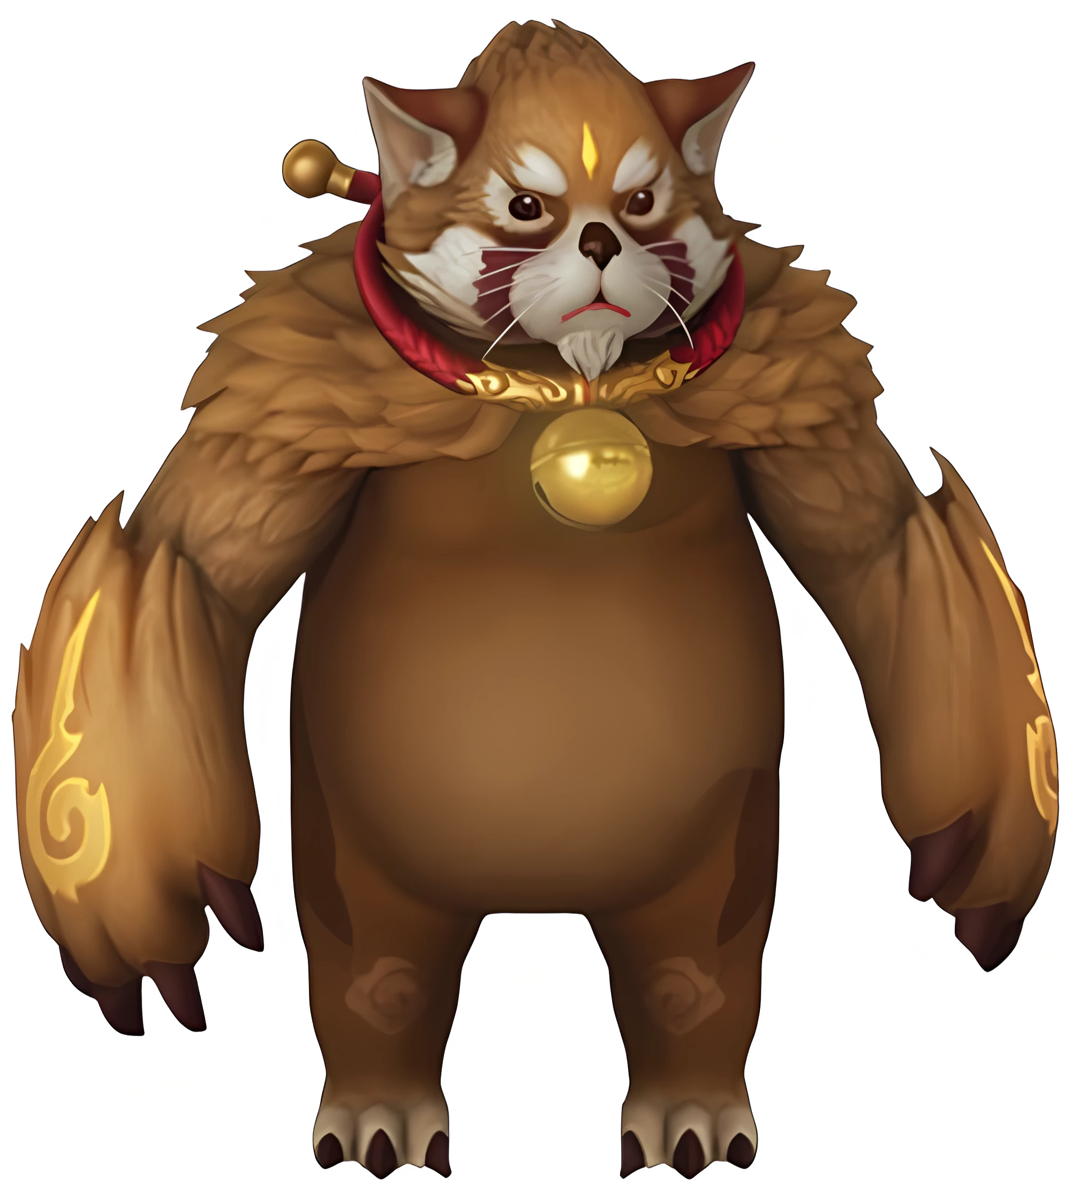

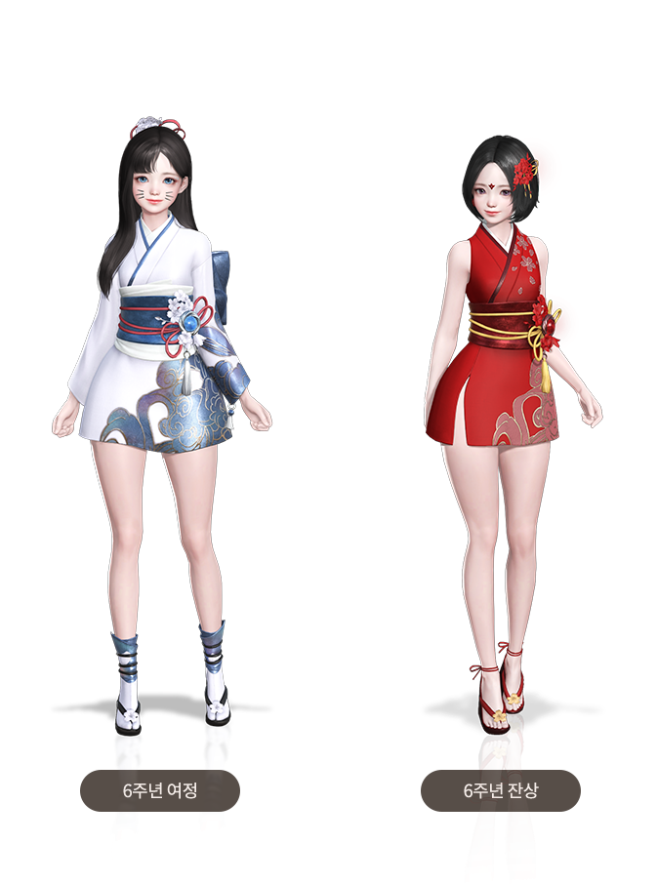


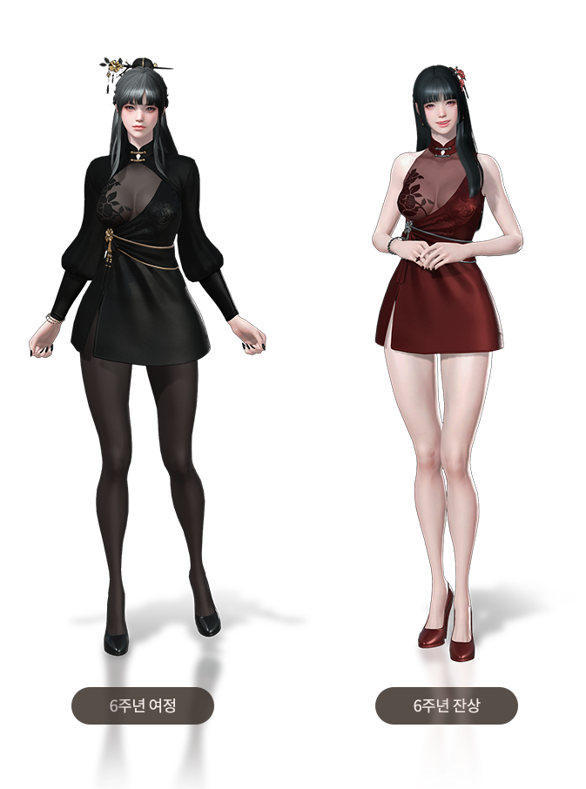
2.클래스 소개 (2)아이덴티티 - 외형 세부 설정
클래스 소개
(2) 아이덴티티
신규 클래스 - 화령사
화령의 외형 컨셉
화령의 단계별 외형
새끼 사슴
( 뿔 X )
성장기의 사슴
(작은 뿔)
성체의 사슴
(큰 뿔)
< 1단계 >
< 2단계 >
< 3단계 >
캐릭터와 크기 비교
실체가 있는 소환수 예시 ‘마리린’
화령 현신 상태의 외형 컨셉
160cm
136cm
화령 현신 시 다른 클래스들의 수환수처럼 실체가 있는 화령이 소환됩니다. [ 단, 다른 소환수와 달리 유저가 직접 조종할 수는 없습니다. ]
화령은 불의 기운으로 빚어진 사슴으로, 붉은빛을 띄며 몸 곳곳에 불꽃이 일렁입니다.
< 스페셜리스트 >
< 마법사 >
개요
클래스 소개
아크패시브
스킬

Slide 11
2.클래스 소개 (2)아이덴티티 - 게이지 세부 설정
클래스 소개
(2) 아이덴티티
신규 클래스 - 화령사
게이지 세부 설정
화령 현신에 필요한 게이지 수치
게이지 소모 방식
보유 게이지
(250)
남은 게이지
(150)
1단계
2단계
3단계
화령 현신 Ⅰ
남은 게이지에 따라
0
100
300
600
게이지 100 소모
현신 게이지 변화
100 + 150
100 + 150
100 + 50
게이지의 총량은 600입니다.
단계별 화령 현신을 위해 필요한 게이지 수치는 다음과 같습니다.
(1단계 활성화)
(1단계 활성화)
[ 1단계 - 100 ]
[ 2단계 - 300 ]
[ 3단계 – 600 ]
활성화된 단계에 필요한 만큼 소모하고 남은 수치에 따라 게이지가 변합니다.
개요
클래스 소개
아크패시브
스킬

Slide 12
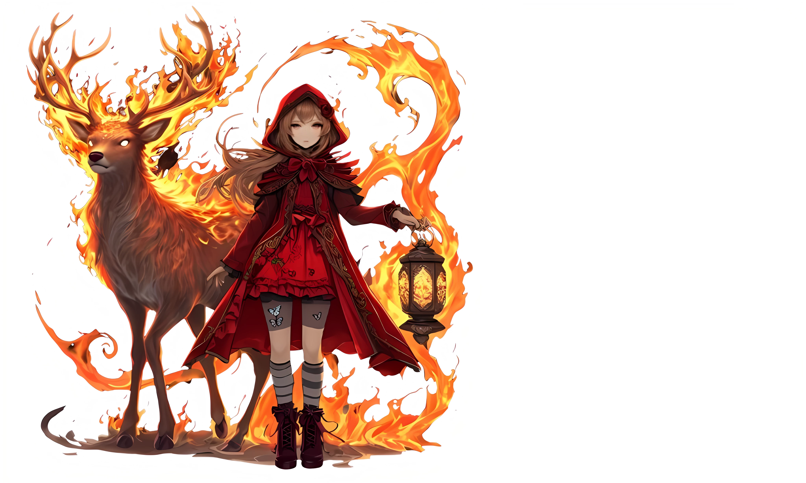
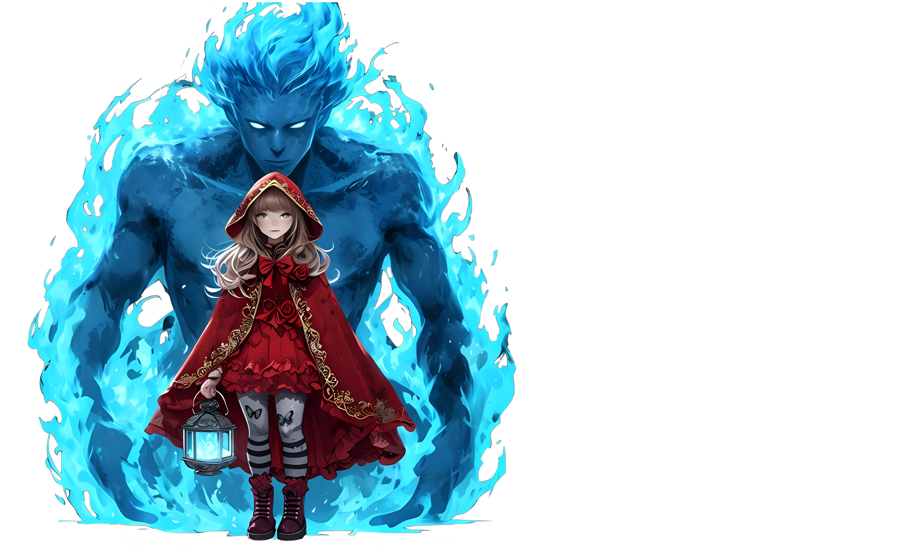
3.아크패시브 (1)깨달음 노드 별 특징 및 전투 스타일
아크패시브
(1) 깨달음
신규 클래스 - 화령사
깨달음 노드 별 특징 및 전투 스타일
화령의 정수
청령 강림
{
[발화 스킬]을 위주로 사용합니다.
자유로운 포지션을 바탕으로 비 방향성 공격을 합니다.
공격을 보조하는 화령을 소환하여 함께 싸웁니다.
일정 수 만큼 타격하면 추가 피해를 줍니다.
{
[강림 스킬]을 위주로 사용합니다.
스킬 효과를 적극적으로 이용하여 백어택 공격을 합니다.
강대한 영혼의 힘을 빌려 싸웁니다.
공격 속도에 따라 아이덴티티 게이지 수급량이 달라집니다.
‘화령의 정수’를 활성화한 화령사는
‘청령 강림’을 활성화한 화령사는
화령과 함께 불 속성 마법을 사용하며 끊임없이 적을 몰아치는 전투를 합니다.
스킬을 전략적으로 사용하며 순간적으로 높은 피해를 주는 전투를 합니다.
개요
클래스 소개
아크패시브
스킬

Slide 13


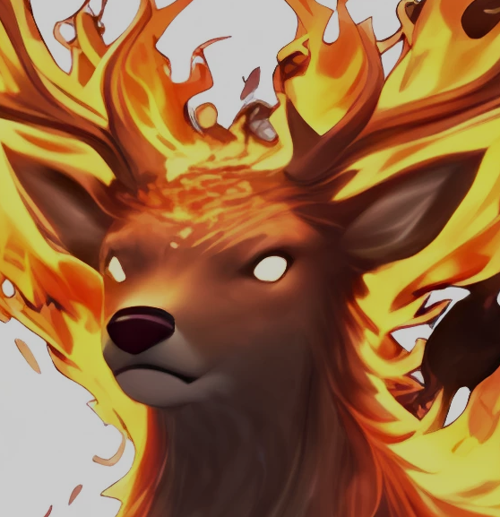
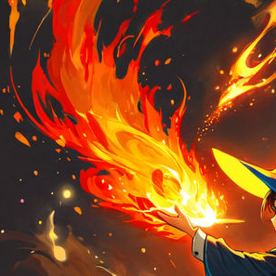



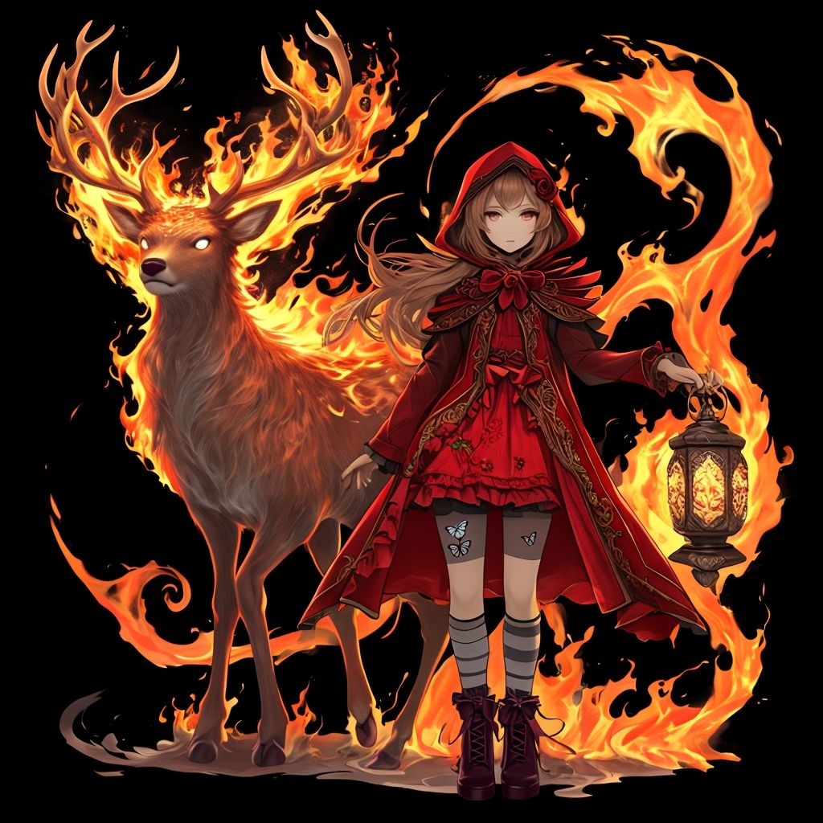
3.아크패시브 (2)깨달음 ‘화령의 정수’
아크패시브
(2) 깨달음 ‘화령의 정수’
신규 클래스 - 화령사
‘화령의 정수’ 깨달음 노드 구성 및 세팅 개요
화령의 정수
# 게이지 통합
# 치명타 적중률 증가
24P
Lv.0/1
불꽃 확산
# 공격/이동 속도 증가
8P
Lv.0/3
열복사
온도 상승
# 마나 회복
# 치명타 적중률 증가
# 주는 피해 증가
2P
8P
Lv.0/5
Lv.0/3
잔불
꺼지지 않는 불꽃
# 게이지 회복
# 게이지 소모 방식 변경
# 아이덴티티 스킬 추가
2P
8P
Lv.0/5
Lv.0/3
개요
클래스 소개
아크패시브
스킬

Slide 14
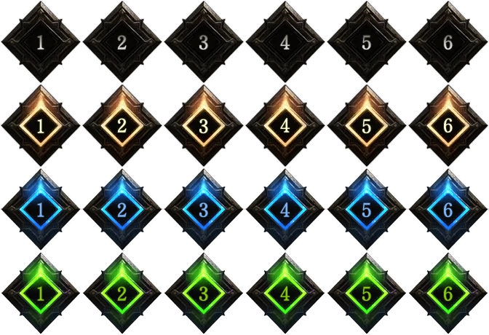

3.아크패시브 (2)깨달음 ‘화령의 정수’ – 세부 설명 1
아크패시브
(2) 깨달음 ‘화령의 정수’
신규 클래스 - 화령사
‘화령의 정수’ 깨달음 노드 세부 설명
# 게이지 통합
# 치명타 적중률 증가
화령의 정수
노드 타입 | 노드 이름 | 아이콘 | 최대 레벨 (레벨 당 필요 포인트) | 노드 설명
Main | 화령의 정수 |  | 1 (24pt) | 화령 게이지의 1, 2단계가 없어지고 항상 최고 단계의 화령이 현신합니다. (각 단계별 활성화에 필요한 게이지가 통합됩니다.) *아래 ‘게이지 변화’ 참고 또한, 화령 현신 상태에서 [발화 스킬]의 치명타 적중률이 30% 증가합니다.
24P
Lv.1/1
8P
Lv.0/3
게이지 변화
1단계
2단계
3단계
기본
100
200
300
2P
8P
0
100
300
600
1단계
2단계
3단계
Lv.0/5
Lv.0/3
화령의 정수
활성화 시
300
0
300
게이지 회복
3단계
2P
8P
Lv.0/5
Lv.0/3
개요
클래스 소개
아크패시브
스킬

Slide 15
3.아크패시브 (2)깨달음 ‘화령의 정수’ – 세부 설명 2
아크패시브
(2) 깨달음 ‘화령의 정수’
신규 클래스 - 화령사
# 공격 및 이동 속도 증가
노드 타입 | 노드 이름 | 아이콘 | 최대 레벨 (레벨 당 필요 포인트) | 노드 설명
Main | 불꽃 확산 |  | 3 (8pt) | 화령 현신 상태에서 공격 및 이동 속도가 5/10/15% 증가합니다.
24P
Lv.1/1
불꽃 확산
8P
Lv.3/3
열복사
온도 상승
# 주는 피해 증가
# 마나 회복
# 치명타 적중률 증가
노드 타입 | 노드 이름 | 아이콘 | 최대 레벨 (레벨 당 필요 포인트) | 노드 설명
Main | 온도 상승 |  | 3 (8pt) | 화령 현신 상태에서 적에게 주는 피해가 10/14/20% 증가합니다.
Side | 열복사 |  | 5 (2pt) | 화령 현신 상태에서 적에게 발화 스킬을 적중하면 타격 마다 최대 마나의 0.1/0.2/0.3/0.4/0.5%만큼 마나가 회복됩니다. 또한, 화령 현신 상태에서 발화 스킬의 치명타 적중률이 3/5/7/9/11% 증가합니다.
2P
8P
Lv.1/5
Lv.3/3
2P
8P
Lv.0/5
Lv.0/3
개요
클래스 소개
아크패시브
스킬

Slide 16

3.아크패시브 (2)깨달음 ‘화령의 정수’ – 세부 설명 3
아크패시브
(2) 깨달음 ‘화령의 정수’
신규 클래스 - 화령사
# 게이지 소모 방식 변경
# 아이덴티티 스킬 추가
# 게이지 회복
노드 타입 | 노드 이름 | 아이콘 | 최대 레벨 (레벨 당 필요 포인트) | 노드 설명
Main | 꺼지지 않는 불꽃 |  | 3 (8pt) | 화령 현신 상태에서 현신 게이지가 자연 소모되지 않지만, 발화 스킬을 사용할 때 마다 현신 게이지를 소모합니다. 또한 연소 게이지가 활성화 되고, 화령 현신 상태에서 현신 게이지를 소모할 때 마다 소모한 수치 만큼 연소 게이지가 차오릅니다. *아래 ‘연소 게이지’ 참고 (단, 화령 현신 상태에서 벗어나면 보유중인 연소 게이지를 모두 잃습니다.) 연소 게이지가 꽉차면 x키를 눌러 ‘열섬’ 스킬을 사용할 수 있습니다. ‘열섬’ 스킬 적중 시 타격마다 연소 게이지의 8/13/20% 씩 현신 게이지를 회복합니다.
Side | 잔불 |  | 5 (2pt) | 발화 스킬의 피해량이 1/2/3/4/5% 증가합니다. 화령 현신 상태에서 벗어날 때 보유 중인 연소 게이지의 30/35/40/45/50% 만큼 현신 게이지를 돌려받습니다. *아래 ‘현신 게이지 환급’ 참고
24P
Lv.1/1
8P
Lv.3/3
2P
8P
연소 게이지
현신 게이지 환급
Lv.1/5
Lv.3/3
< 4T 노드 ‘잔불’ 5레벨 기준 >
연소 게이지 최대치
200
현신 게이지 : –100
연소 게이지 : +100
현신 게이지 : -200
연소 게이지 : +200
연소 게이지 보유
100
현신 게이지 : +50
연소 게이지 : -100
잔불
꺼지지 않는 불꽃
2P
8P
Lv.1/5
Lv.3/3
화령 현신 돌입
연소 게이지 -> 현신 게이지
화령 현신 해제
현신 게이지 환급
개요
클래스 소개
아크패시브
스킬

Slide 17

3.아크패시브 (3)깨달음 ‘청령 강림’
아크패시브
(3) 깨달음 ‘청령 강림’
신규 클래스 - 화령사
‘청령 강림’ 깨달음 노드 구성 및 세팅 개요
청령 강림
# 게이지 변경
# Z키 바활성화
# 강림 스킬 강화
8P
Lv.0/3
강림의 그릇
# 스킬 피해량 증가
8P
Lv.0/3
고결한 영혼
완전 연소
# 시전 속도 증가
# 이동 속도 추가 증가
# 주는 피해 증가
# 시전 속도 증가
8P
2P
Lv.0/3
Lv.0/5
완전한 강림
불꽃 반응
# 게이지 1칸 증가
# X키 활성화
# ‘도깨비불’ 효과 증가
8P
2P
Lv.0/3
Lv.0/5
개요
클래스 소개
아크패시브
스킬

Slide 18
3.아크패시브 (3)깨달음 ‘청령 강림’ – 세부 설명 1
아크패시브
(3) 깨달음 ‘청령 강림’
신규 클래스 - 화령사
‘청령 강림’ 깨달음 노드 세부 설명
# 게이지 변경
# Z키 잠금
# 강림 스킬 강화
청령 강림
노드 타입 | 노드 이름 | 아이콘 | 최대 레벨 (레벨 당 필요 포인트) | 노드 설명
Main | 청령 강림 |  | 1 (24p) | 현신 게이지가 강림 게이지로 변경되며 화령을 소환하지 못하게 됩니다. *아래 ‘게이지 변화’ 참고 ‘도깨비불’의 획득 효과가 강림 게이지 5%회복으로 변경 됩니다. [도깨비불은 트라이포드 ‘영혼의 불씨’로 생성됩니다.] (도화가의 ‘동글 방울’과 유사) 강림 게이지를 모두 채우면 강림 스킬을 1회 강화하여 사용할 수 있습니다. 강화된 강림 스킬은 피격 이상 면역 효과가 생기고 40% 증가된 피해를 입힙니다.
24P
Lv.1/1
8P
Lv.0/3
게이지 변화
3단계 / 최대치 600
1단계 / 최대치 600
8P
2P
Lv.0/3
Lv.0/5
현신 게이지
강림 게이지
8P
2P
Lv.0/3
Lv.0/5
개요
클래스 소개
아크패시브
스킬

Slide 19
3.아크패시브 (3)깨달음 ‘청령 강림’ – 세부 설명 2
아크패시브
(3) 깨달음 ‘청령 강림’
신규 클래스 - 화령사
# 강림 스킬 피해량 증가
노드 타입 | 노드 이름 | 아이콘 | 최대 레벨 (레벨 당 필요 포인트) | 노드 설명
Main | 강림의 그릇 |  | 3 (8p) | 강림 스킬의 피해량이 10/15/20% 증가합니다.
24P
Lv.1/1
강림의 그릇
8P
Lv.3/3
# 시전 속도 증가
# 이동 속도 증가
# 주는 피해 증가
고결한 영혼
완전 연소
노드 타입 | 노드 이름 | 아이콘 | 최대 레벨 (레벨 당 필요 포인트) | 노드 설명
Main | 고결한 영혼 |  | 3 (8p) | 강림 스킬의 시전 속도가 공격 속도에 영향을 받지 않게 되지만, 강림 스킬의 기본 시전 속도가 5/10/15% 증가합니다. 또한, 증가된 공격 속도의 60/80/100% 만큼 이동 속도가 추가로 증가합니다.
Side | 완전 연소 |  | 5 (2p) | 백어택 공격 시 적에게 주는 피해가 1/2/3/4/5% 증가합니다. 추가로, 강림 스킬의 시전 속도가 3/6/9/12/15% 증가합니다.
8P
8P
2P
2P
Lv.3/3
Lv.1/5
8P
2P
Lv.0/3
Lv.0/5
개요
클래스 소개
아크패시브
스킬

Slide 20
3.아크패시브 (3)깨달음 ‘청령 강림’ – 세부 설명 3
아크패시브
(3) 깨달음 ‘청령 강림’
신규 클래스 - 화령사
# 게이지 1칸 증가
# X키 활성화
# ‘도깨비불’ 효과 증가
노드 타입 | 노드 이름 | 아이콘 | 최대 레벨 (레벨 당 필요 포인트) | 노드 설명
Main | 완전한 강림 |  | 3 (8p) | 강림 게이지가 1칸 늘어나고 강림 스킬의 피해량이 0/6/12% 증가합니다. 또한 X키가 활성화 되며, 사용 시 주변 10m에 있는 모든 ‘도깨비불’을 즉시 획득합니다. (재사용 대기 시간 : 15/13/10초) 도깨비불의 획득에 성공하면 ‘영혼의 불씨’ 트라이포드가 적용된 스킬의 쿨타임을 초기화합니다.
Side | 불꽃 반응 |  | 5 (2p) | 모든 스킬 사용 시 2/4/6/8/10%의 확률로 ‘도깨비불’을 떨어트립니다. 또한, 도깨비불의 획득 효과가 10/12.5/15/17.5/20%증가합니다.
24P
Lv.1/1
8P
8P
Lv.0/3
Lv.3/3
8P
8P
2P
2P
Lv.3/3
Lv.1/5
완전한 강림
불꽃 반응
8P
2P
Lv.3/3
Lv.1/5
개요
클래스 소개
아크패시브
스킬

Slide 21
4.스킬 (1)1차 각성기/초각성기 - 1차 각성기 소개
스킬
(1) 1차 각성기/초각성기
신규 클래스 - 화령사
1차 각성기
스킬명 | 열화의 제단
개요 | 자연에 존재하는 불의 기운을 모아 마법진을 형성하여 공격합니다.
습득 방법 | NPC 베아트리스 - [각성] 퀘스트 완료
스킬 타입 | 일반 | 스킬 종류 | 각성기 | 소모 자원/값 | - | -
재사용 대기 시간 | 300초 | 공격 타입 | 비 방향성 | 공격 면역 | 피격 이상 면역 / 상태 이상 면역
무력화 | 81 | 부위 파괴 | 2레벨 | 추가 효과 | 아이덴티티 게이지 100% 회복
상세 설명 | 제등을 들어 올려 불의 기운들을 흡수하고 바닥에 내려놓습니다. 그 후 정면으로 불꽃들이 퍼져 나가며 마법진을 형성합니다. 마법진에서 불 기둥이 솟아올라 적에게 N의 피해를 8번 줍니다. 스킬을 사용한 후 아이덴티티 게이지를 100% 회복합니다.
공격 범위
5m
캐릭터
공격 범위
개요
클래스 소개
아크패시브
스킬

Slide 22
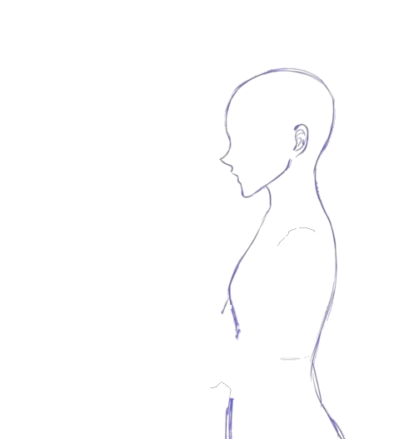

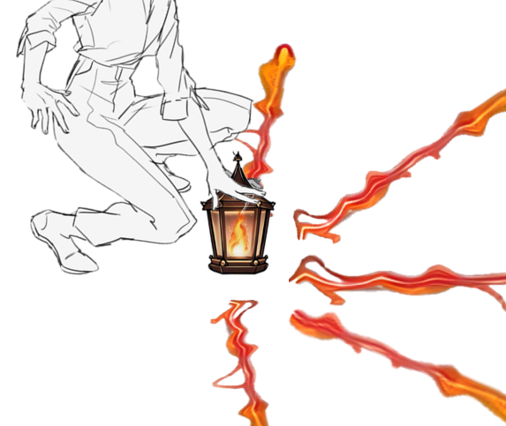
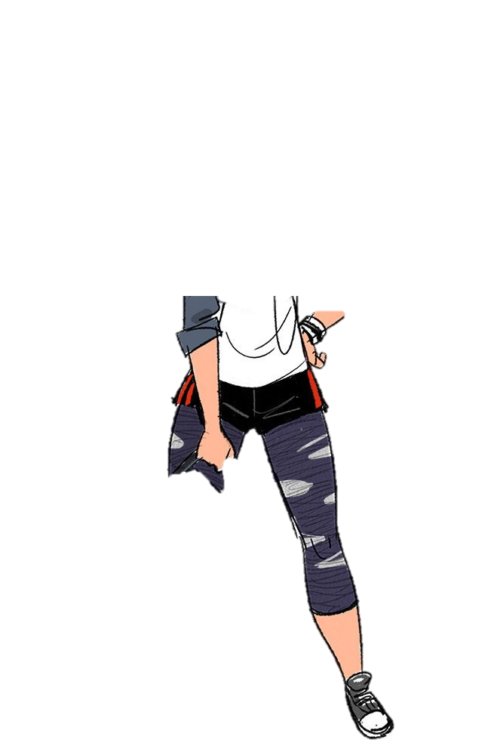

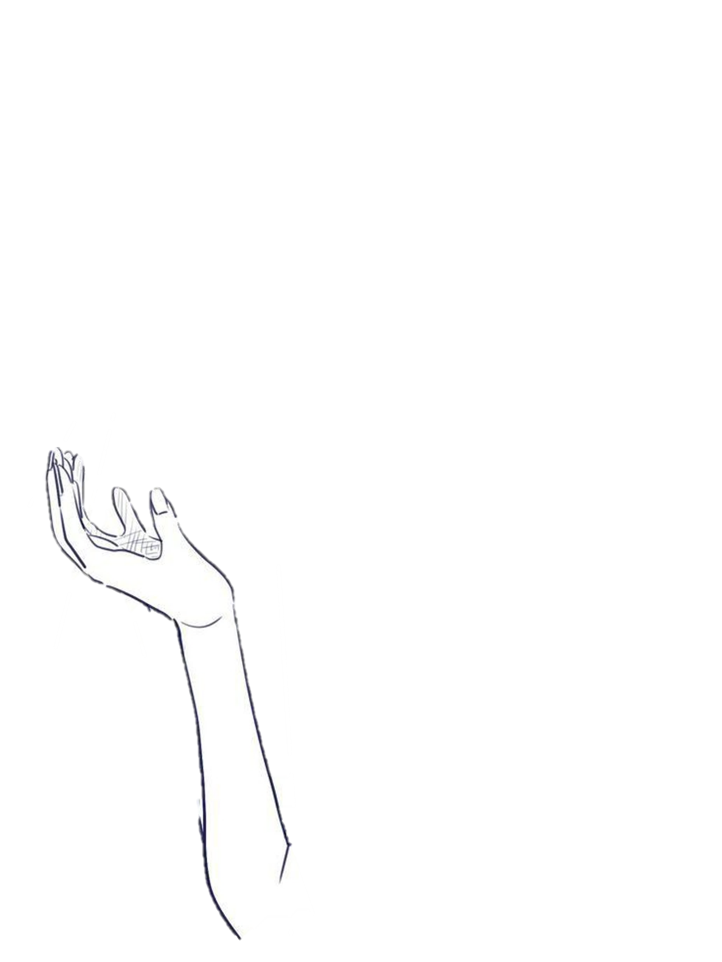
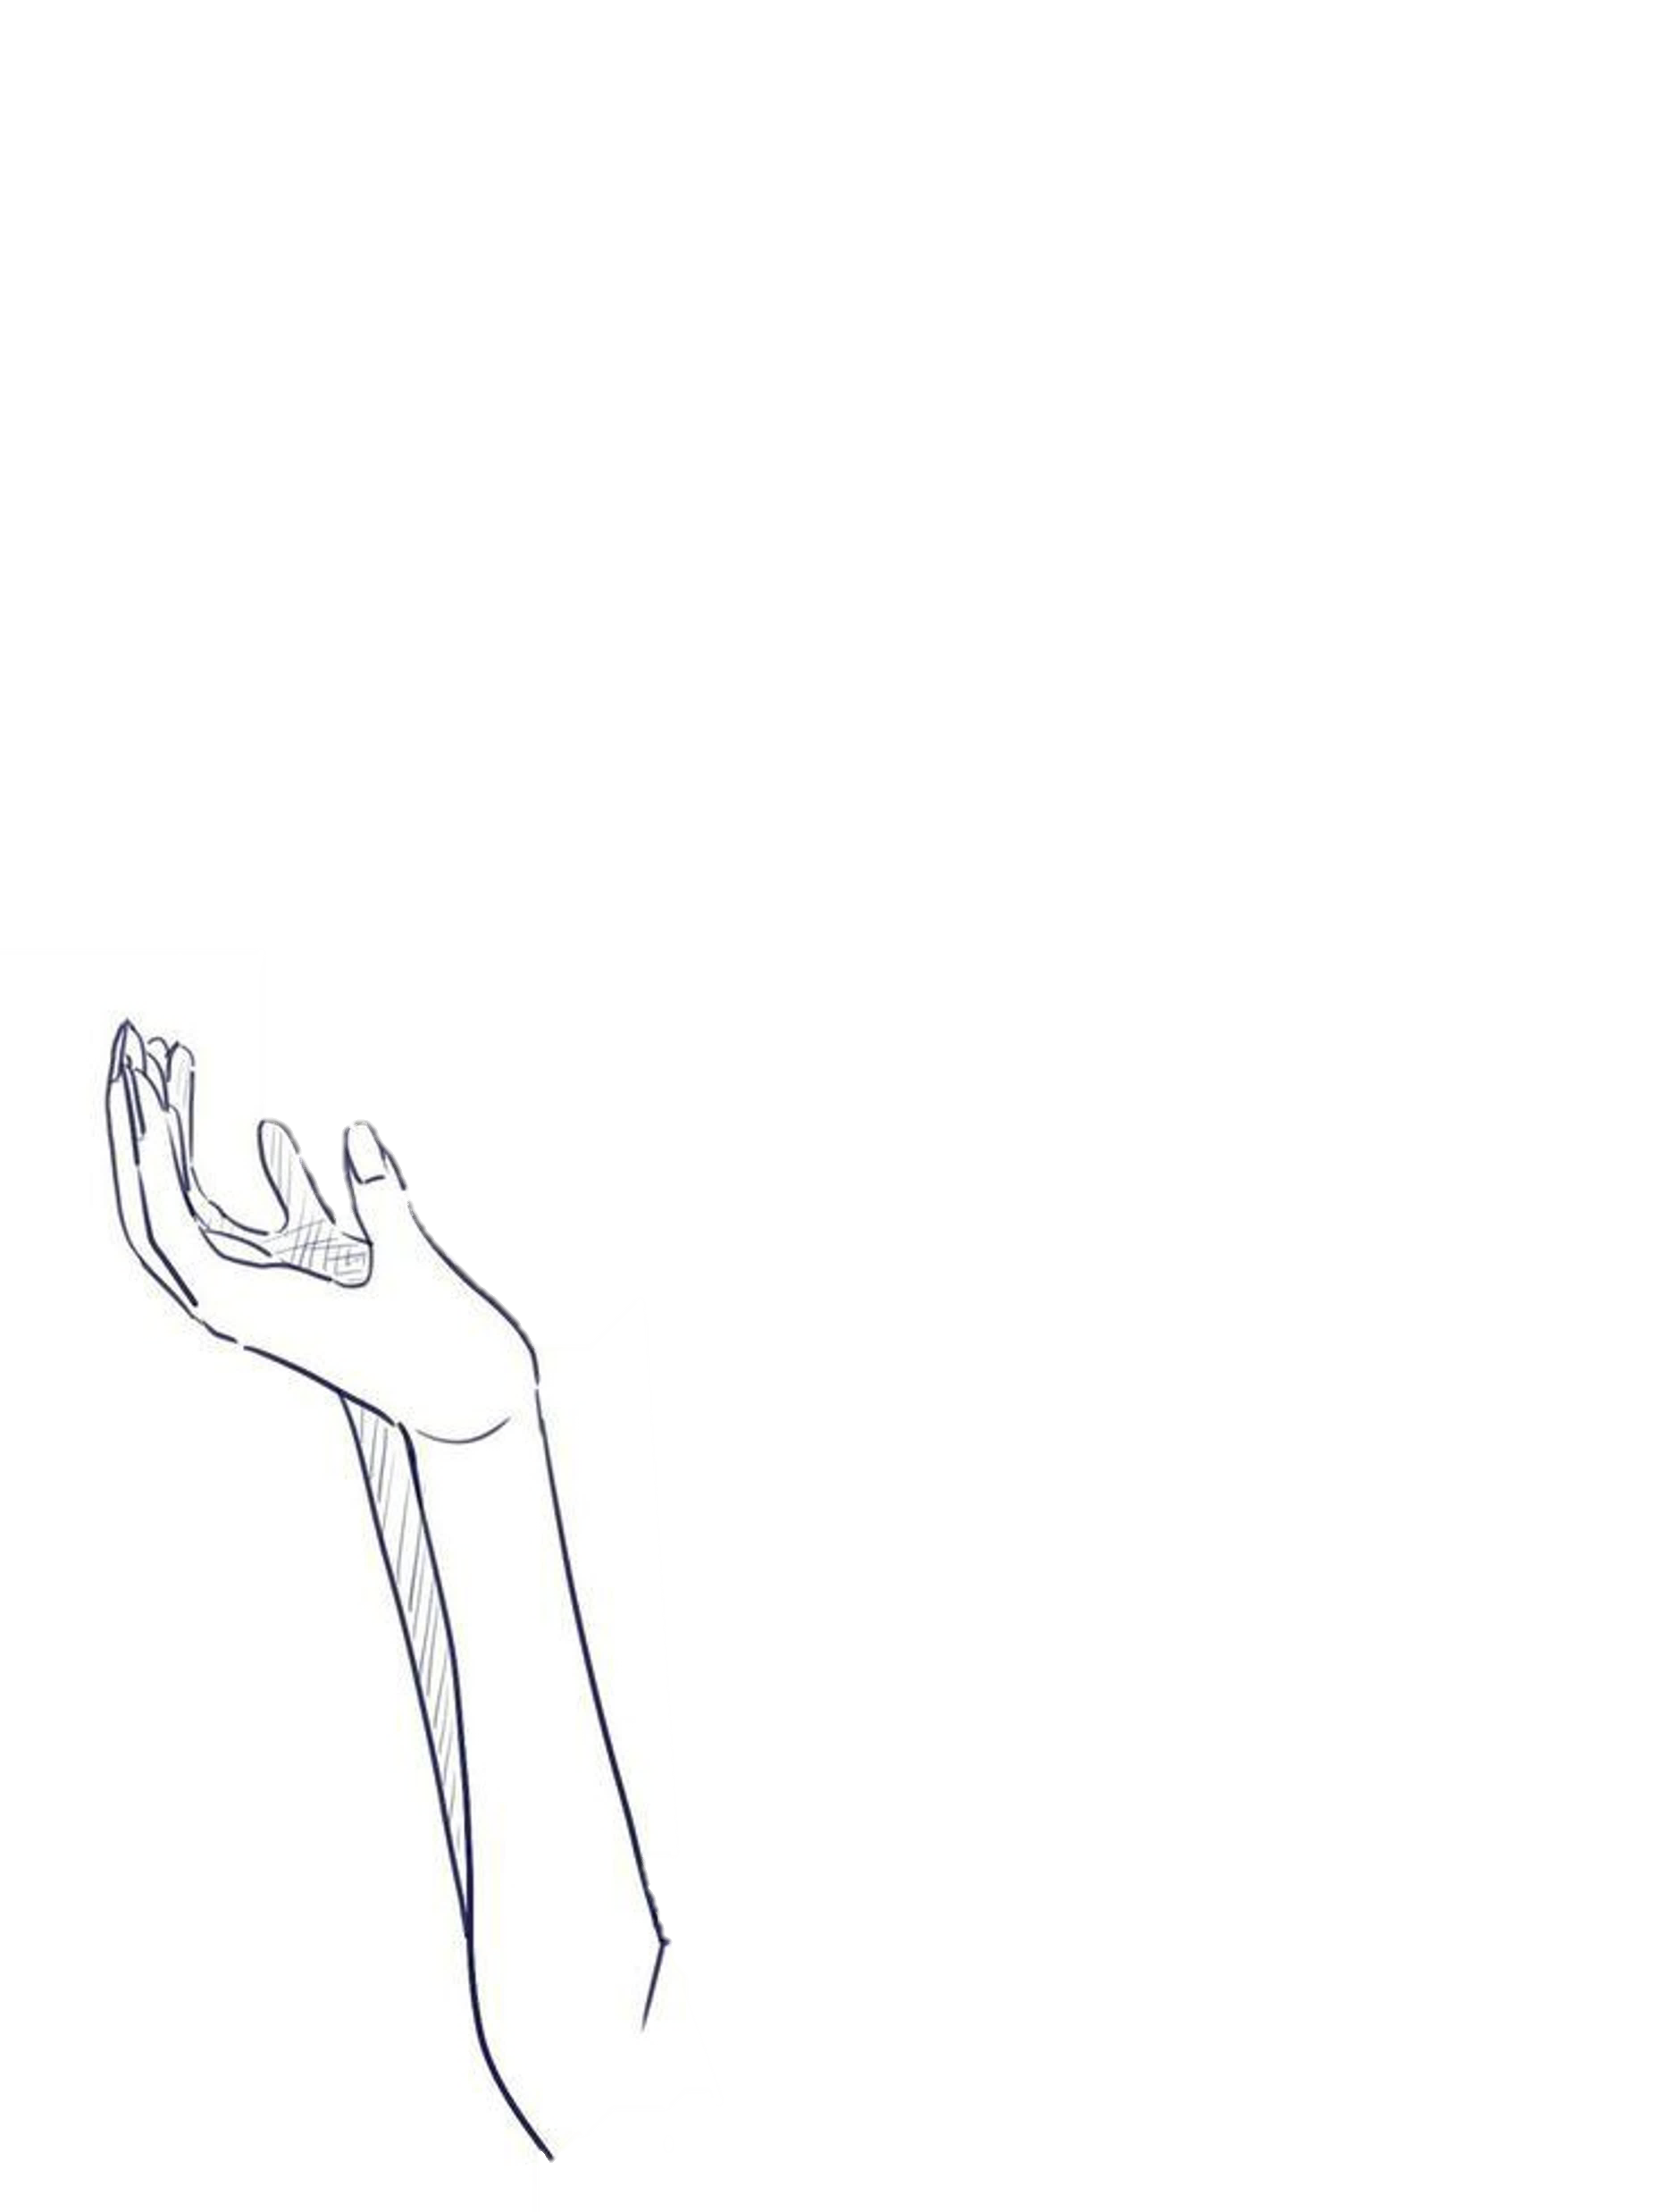
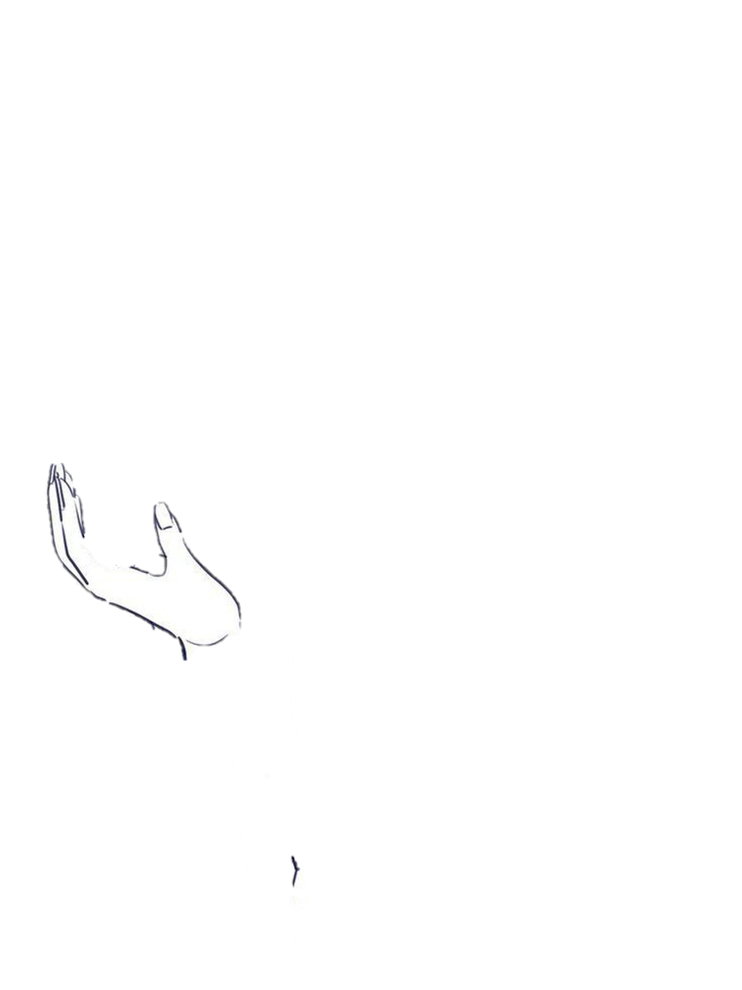
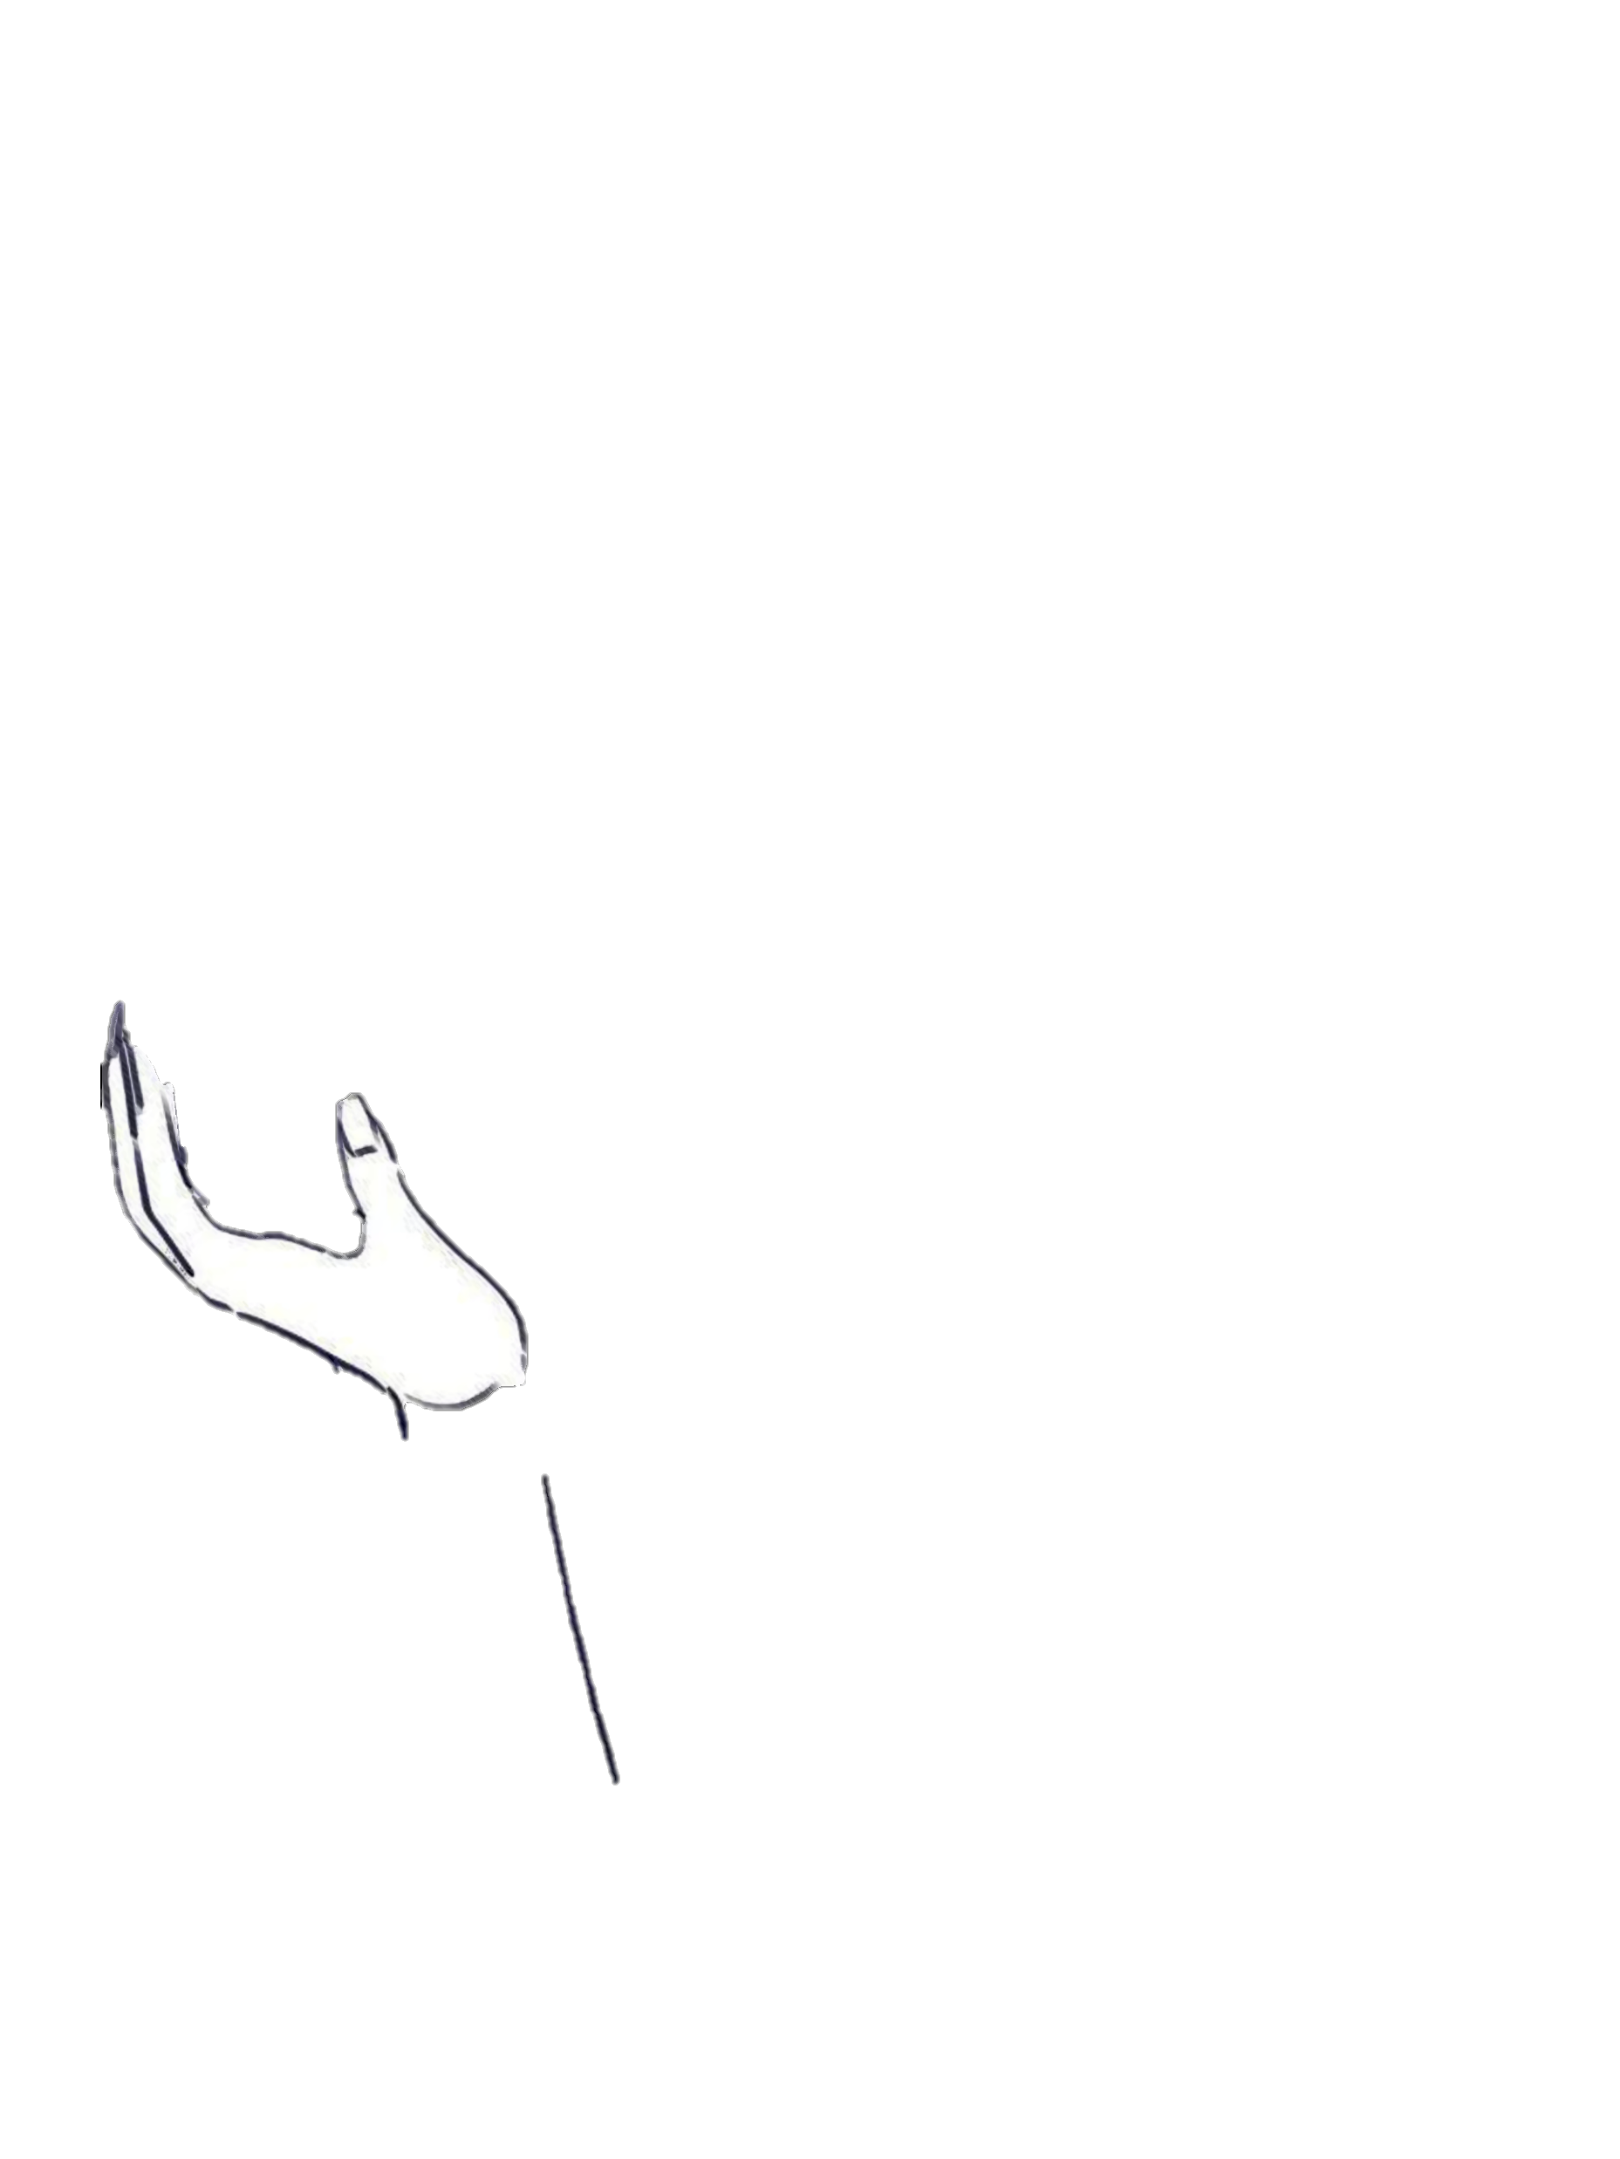
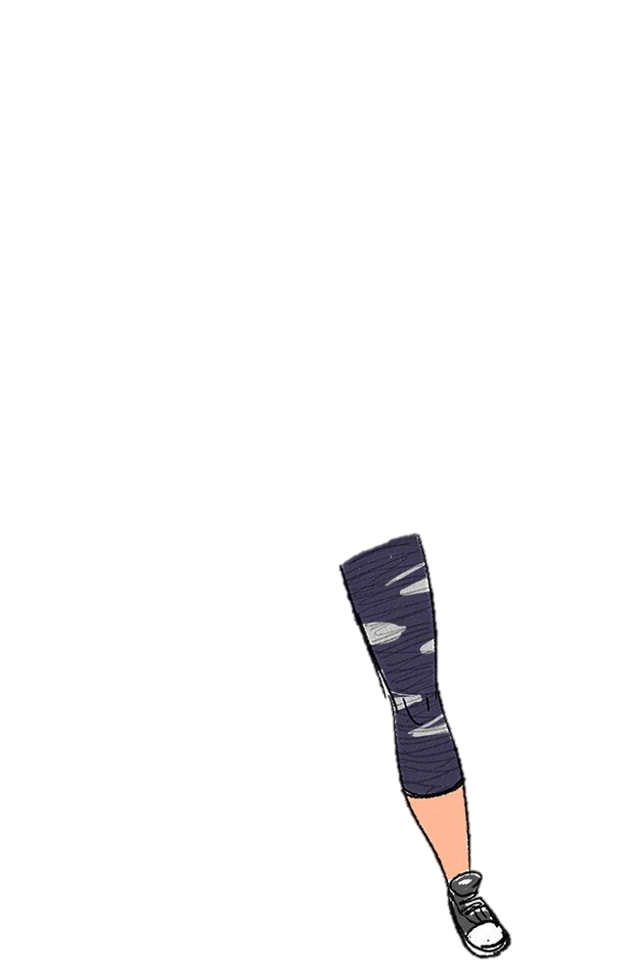

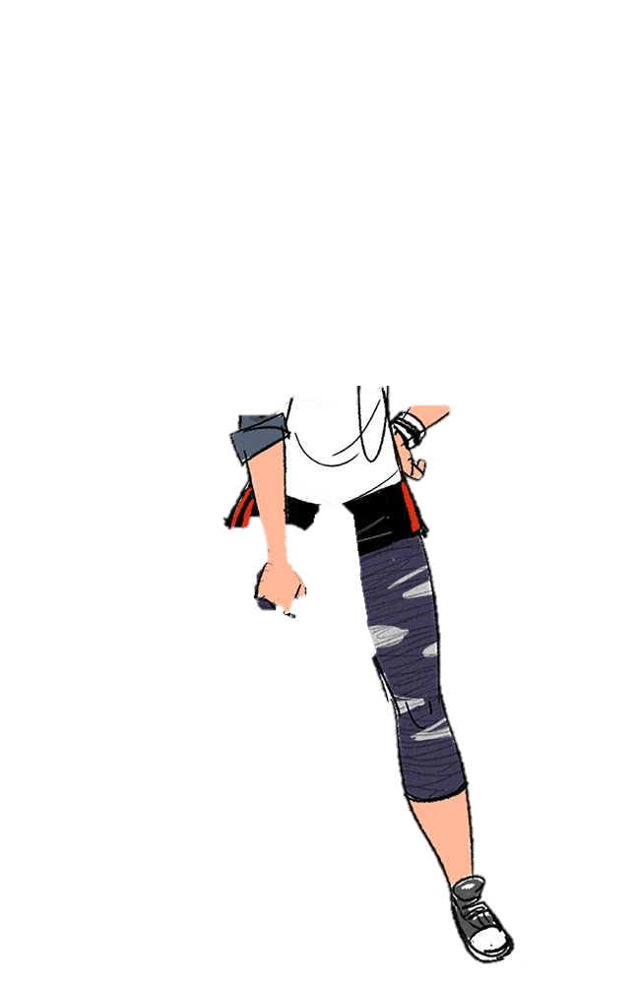







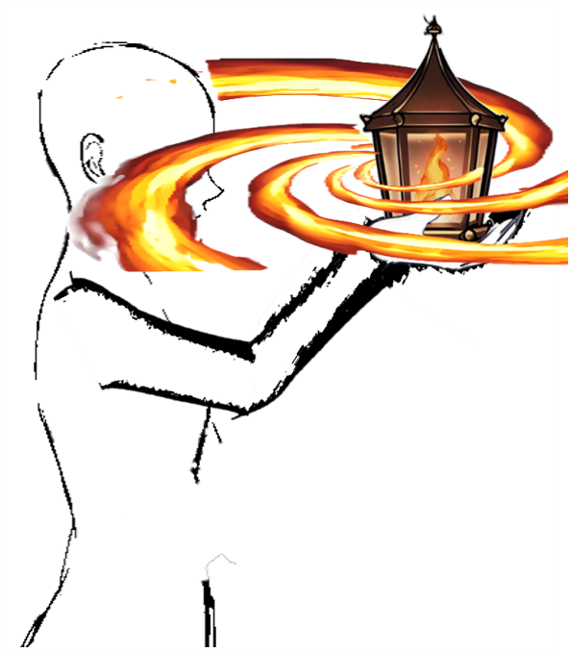
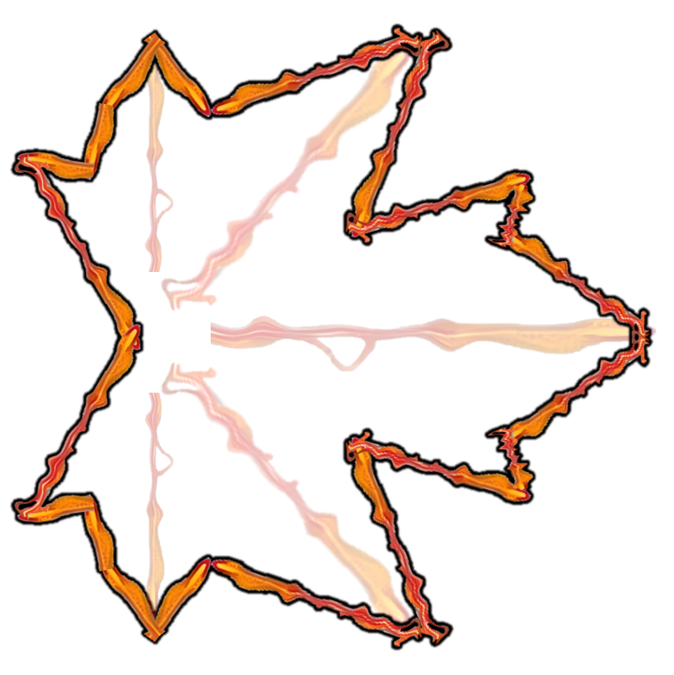
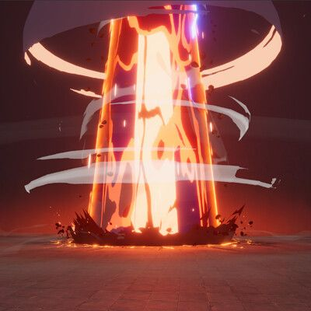

4.스킬 (1)1차 각성기/초각성기 - 1차 각성기 모션/이펙트
스킬
(1) 1차 각성기/초각성기
신규 클래스 - 화령사
1
제등을 들어 올린 후 주변의 기운을 흡수합니다.
2
제등을 바닥에 내린 후 주변으로 불꽃을 퍼트려 피해를 줍니다.
3
제등을 잡고 일어납니다.
1-1
2-1
3-1
제등
[ 불꽃의 방향 ]
[ 단풍잎 모양의 불똥 형성 ]
모션
제등을 양손으로 받치고 들어올립니다.
모션
왼손으로 제등의 윗 부분을 잡고 빠르게 바닥에 내려 놓습니다.
모션
오른손으로 손잡이를 잡고 일어납니다. 이후 전투 IDLE로 전환합니다.
이펙트
캐릭터 주변에 불꽃들이 떠오릅니다.
이펙트
5방향으로 불꽃이 퍼져나갑니다.
이펙트
불기둥의 여파로 주변에 단풍잎 모양의 불똥들이 생겨납니다.
1-2
2-2
3-2
제등
[ 소용돌이 형태로 모여드는 이펙트 ]
[ 단풍잎 모양의 마법진 형성]
[ 불기둥 형성 & 타격 이펙트 ]
[ 바닥의 잔여 이펙트 ]
모션
고개를 돌려가며 불꽃이 모여드는 모습을 바라봅니다.
모션
(제등을 내려 놓고 있는 모션 유지)
모션
x
이펙트
주변의 불꽃들이 제등으로 모여듭니다.
이펙트
퍼져나간 불꽃들이 여러 갈래로 나뉘어 단풍잎 모양의 마법진을 형성합니다.
이후 불기둥이 솟아올라 적을 타격합니다.
이펙트
바닥에 단풍잎 모양의 잔여 이펙트가 형성됩니다.
개요
클래스 소개
아크패시브
스킬

Slide 23
4.스킬 (1)1차 각성기/초각성기 - 1차 각성기 소요 시간
스킬
(1) 1차 각성기/초각성기
신규 클래스 - 화령사
스킬 소요 시간
* 초당 30프레임 기준
총 소요 시간 : 약 6.5초 (195 프레임)
시전 시간 : 약 5초 (150 프레임)
행동 가능 지점
0~15
15~30
30~45
45~60
60~75
75~90
90~105
105~120
120~135
135~150
150~165
165~180
180~195
모션/이펙트
1-1
1-2
2-1
2-2
3-1
3-2
타격 지점
피격 이상 면역
상태 이상 면역
개요
클래스 소개
아크패시브
스킬

Slide 24
4.스킬 (1)1차 각성기/초각성기 - 1차 초각성기 소개
스킬
(1) 1차 각성기/초각성기
신규 클래스 - 화령사
1차 초각성기
스킬명 | 회광반조
개요 | 자연에 존재하는 불의 기운과 화령의 힘을 한계까지 끌어 모아 방출하여 적을 불태웁니다.
습득 방법 | NPC 베아트리스 - [초각성] 퀘스트 완료
스킬 타입 | 지점 | 스킬 종류 | 초각성기 | 소모 자원/값 | 초각성 게이지 | 10000
재사용 대기 시간 | 300초 | 공격 타입 | 비 방향성 | 공격 면역 | 피격 이상 면역 / 상태 이상 면역
무력화 | 81 | 부위 파괴 | 2레벨 | 추가 효과 | 아이덴티티 게이지 100% 회복
상세 설명 | 화령이 자연에 존재하는 불의 기운을 흡수합니다. 화령의 몸을 이루던 불꽃들이 더욱 크고 거세게 일렁입니다. 이후 화령은 가지고 있는 모든 힘을 한계까지 끌어 모아 지점을 향해 방출하여 N의 피해를 5번 줍니다. 스킬을 사용한 후 아이덴티티 게이지를 100% 회복합니다.
공격 범위 및 사정 거리
10m
15m
캐릭터
공격 범위
사정 거리
개요
클래스 소개
아크패시브
스킬

Slide 25
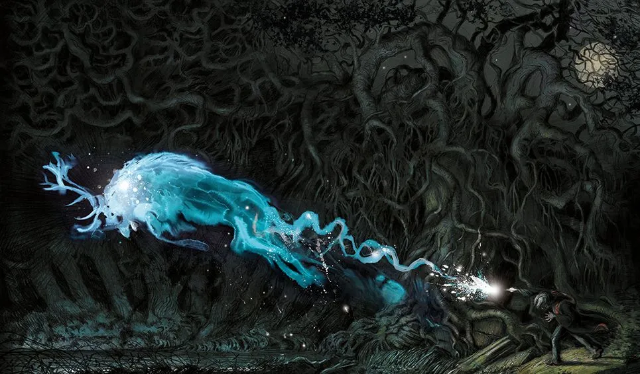
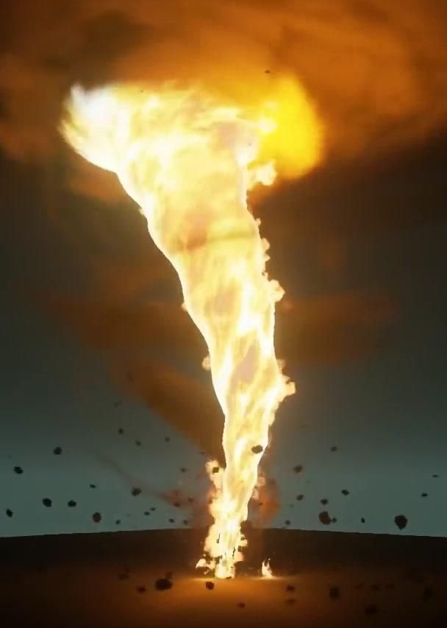


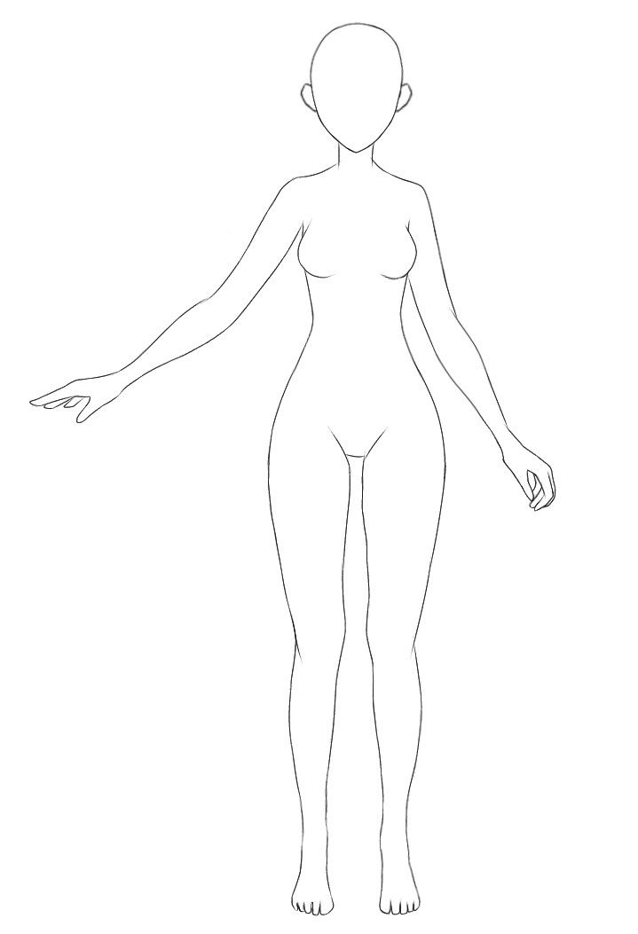


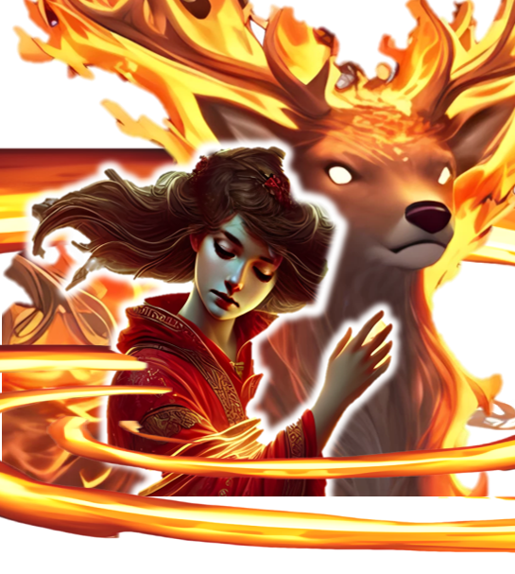


4.스킬 (1)1차 각성기/초각성기 - 1차 초각성기 모션/이펙트
스킬
(1) 1차 각성기/초각성기
신규 클래스 - 화령사
1
화령이 불꽃들을 끌어 모읍니다.
2
화령의 몸에서 에너지가 빠져나가듯 적에게 방출됩니다.
3
방출된 에너지가 지점을 향해 날아가 폭발하며 피해를 줍니다.
1-1
2-1
3-1
[ 방출 이펙트 예시 ] ‘해리포터 – 패트로누스 마법’
[ 회오리 모양의 불기둥 형성 ]
모션
화령이 캐릭터가 들고 있는 제등을 입에 물어 가져갑니다.
모션
x
이펙트
캐릭터 주변의 넓은 범위에 많은 불꽃들이 떠오릅니다.
이펙트
방출된 에너지가 지점의 지면을 향해 날아가고 거대한 불기둥을 형성합니다.
1-2
3-2
[ 힘을 다 잃고 작아진 화령 ]
모션
캐릭터가 작아진 화령의 머리에 손을 올리며 쓰다듬습니다.
이펙트
화령의 몸에서 사슴 형태의 에너지가 방출되며,
화령이 새끼 사슴의 외형으로 돌아갑니다.
[ 소용돌이 형태로 모여드는 이펙트 ]
[ 에너지화 된 화령 ]
[ 바닥의 잔여 이펙트 ]
모션
캐릭터가 화령을 끌어 안고 쓸쓸한 표정을 짓습니다.
모션
x
이펙트
불꽃들이 화령에게 모여들고 몸 곳곳의 불꽃들이 더 크고 거세게 일렁입니다.
모여드는 불꽃들로 인해 화령의 신체가 점차 에너지화됩니다.
이펙트
바닥에 단풍잎 모양의 잔여 이펙트를 형성합니다.
개요
클래스 소개
아크패시브
스킬

Slide 26
4.스킬 (1)1차 각성기/초각성기 - 1차 초각성기 소요 시간
스킬
(1) 1차 각성기/초각성기
신규 클래스 - 화령사
스킬 소요 시간
* 초당 30프레임 기준
총 소요 시간 : 약 6.5초 (195 프레임)
시전 시간 : 약 4초 (120 프레임)
행동 가능 지점
0~15
15~30
30~45
45~60
60~75
75~90
90~105
105~120
120~135
135~150
150~165
165~180
180~195
모션/이펙트
1-1
1-2
2-1
3-1
3-2
타격 지점
피격 이상 면역
상태 이상 면역
무적 상태
개요
클래스 소개
아크패시브
스킬

Slide 27
4.스킬 (2)2차 각성기/초각성기 - 2차 각성기 소개
스킬
(2) 2차 각성기/초각성기
신규 클래스 - 화령사
2차 각성기
스킬명 | 청령의 잔영
개요 | 영혼들이 제등에서 쏟아져 나와 주변을 돌며 피해를 입힙니다.
습득 방법 | NPC 베아트리스 - [각성] 퀘스트 완료
스킬 타입 | 일반 | 스킬 종류 | 각성기 | 소모 자원/값 | - | -
재사용 대기 시간 | 300초 | 공격 타입 | 비 방향성 | 공격 면역 | 피격 이상 면역 / 상태 이상 면역
무력화 | 81 | 부위 파괴 | 1레벨 | 추가 효과 | -
상세 설명 | 제등을 위로 던지면 제등의 크기가 커지면서 캐릭터의 정면에 떨어집니다. 이후 캐릭터가 제등을 똑똑 두드리면 제등에서 푸른 불꽃으로 이루어진 영혼들이 쏟아져 나옵니다. 쏟아져 나온 영혼들은 캐릭터를 중심으로 주변을 돌며 N의 피해를 10회 줍니다.
공격 범위
8m
캐릭터
공격 범위
개요
클래스 소개
아크패시브
스킬

Slide 28
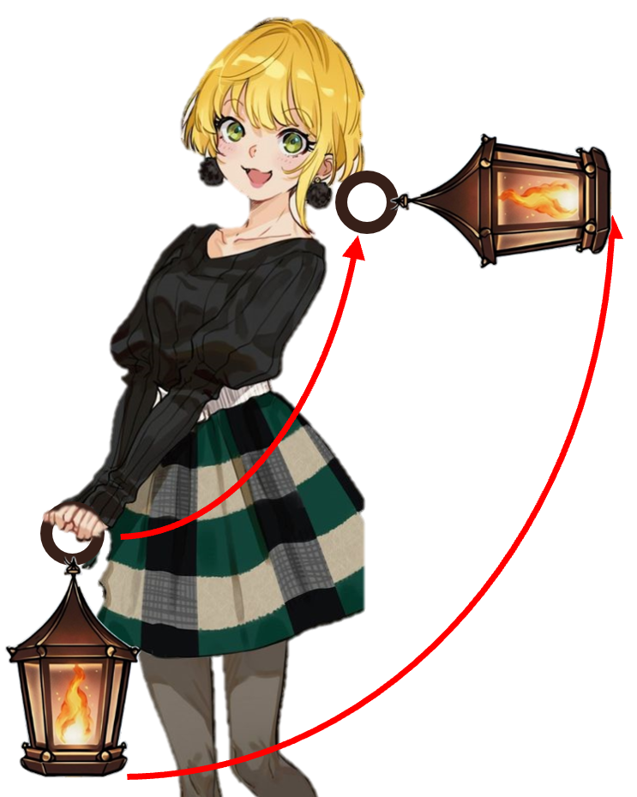
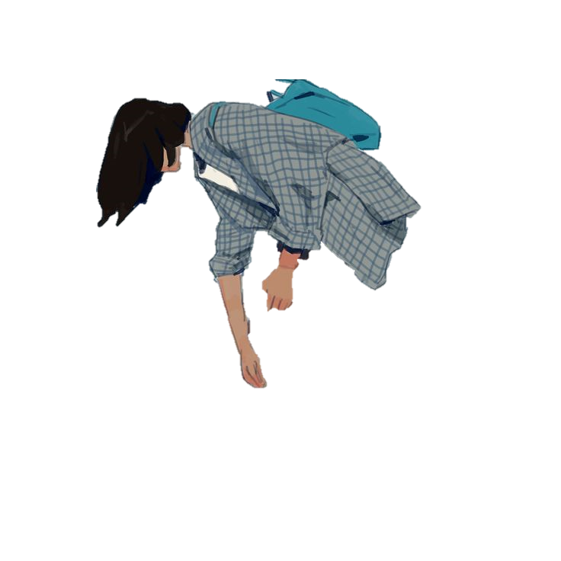

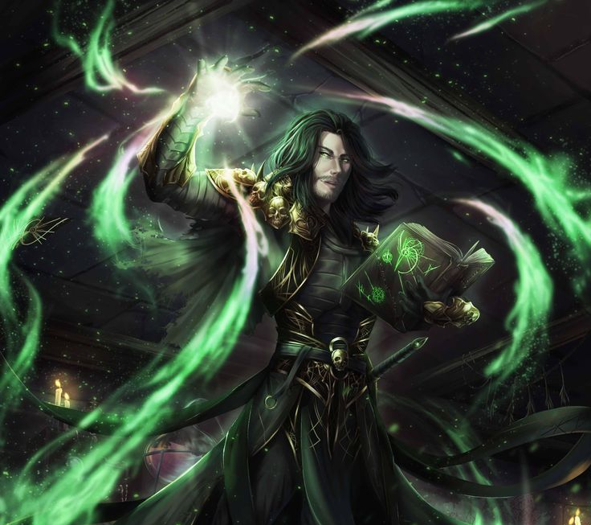

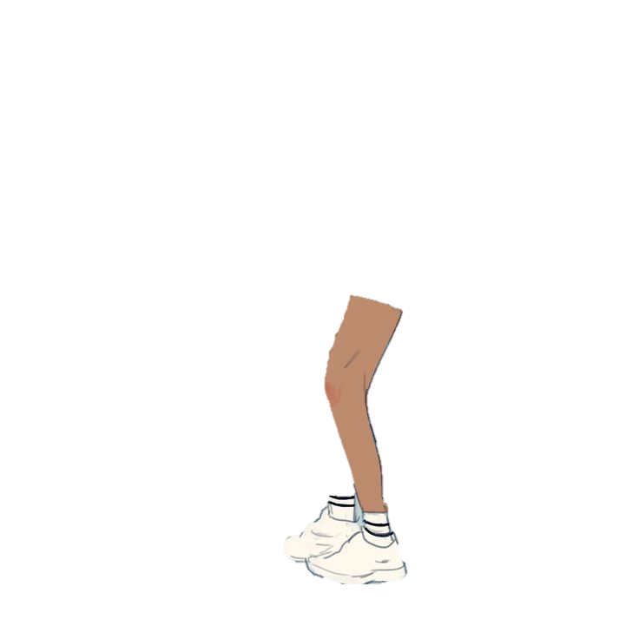
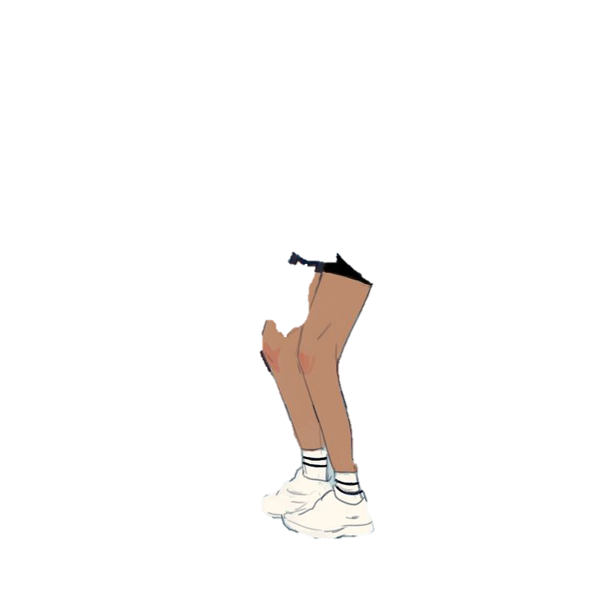
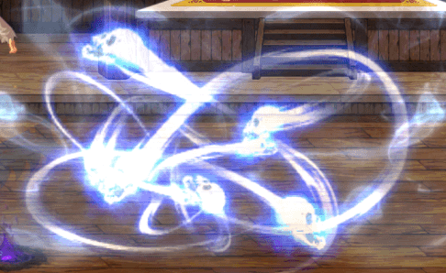
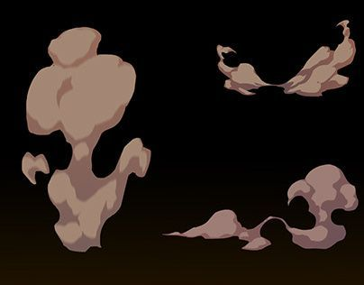
4.스킬 (2)2차 각성기/초각성기 - 2차 각성기 모션/이펙트
스킬
(2) 2차 각성기/초각성기
신규 클래스 - 화령사
1
제등을 위로 던집니다.
2
캐릭터가 제등을 똑똑 두드리면 제등에서 영혼들이 쏟아집니다.
3
제등이 원래 크기로 작아지고 영혼들이 제등안으로 돌아옵니다.
1-1
2-1
3-1
[ 올라가는 모습 ]
[ 제등안의 파란 불꽃 예시 ]
[ 영혼이 돌아오는 모습 예시 ]
모션
제등을 양손으로 잡고 위로 던집니다.
모션
제등을 똑똑 두드립니다.
모션
허리를 살짝 숙여 작아진 제등의 손잡이를 잡고 일어납니다.
이펙트
제등이 빙글빙글 회전하며 하늘로 올라갑니다.
이펙트
제등안의 불꽃이 파랗게 바뀌며 크게 일렁입니다.
이펙트
제등이 작아지면서 영혼들이 제등 안으로 돌아옵니다.
1-2
2-2
[ 캐릭터와의 크기 비교 ]
[ 영혼의 외형 예시 ]
모션
x
모션
x
이펙트
제등의 크기가 커진 후 그대로 캐릭터의 정면에 떨어집니다.
이펙트
제등 속에서 영혼들이 쏟아져 나와 캐릭터를 중심으로 돌며 피해를 줍니다.
개요
클래스 소개
아크패시브
스킬

Slide 29
4.스킬 (2)2차 각성기/초각성기 - 2차 각성기 소요 시간
스킬
(2) 2차 각성기/초각성기
신규 클래스 - 화령사
스킬 소요 시간
* 초당 30프레임 기준
총 소요 시간 : 약 5초 (150 프레임)
시전 시간 : 약 5초 (150 프레임)
행동 가능 지점
0~15
15~30
30~45
45~60
60~75
75~90
90~105
105~120
120~135
135~150
모션/이펙트
1-1
1-2
2-1
2-2
3-1
타격 지점
피격 이상 면역
상태 이상 면역
개요
클래스 소개
아크패시브
스킬

Slide 30
4.스킬 (2)2차 각성기/초각성기 - 2차 초각성기 소개
스킬
(2) 2차 각성기/초각성기
신규 클래스 - 화령사
2차 초각성기
스킬명 | 심판의 봉화
개요 | 고대의 거대하고 강력한 영혼이 강림하여 큰 피해를 줍니다.
습득 방법 | NPC 베아트리스 - [초각성] 퀘스트 완료
스킬 타입 | 일반 | 스킬 종류 | 초각성기 | 소모 자원/값 | 초각성 게이지 | 10000
재사용 대기 시간 | 300초 | 공격 타입 | 비 방향성 | 공격 면역 | 피격 이상 면역 / 상태 이상 면역
무력화 | 81 | 부위 파괴 | 1레벨 | 추가 효과
상세 설명 | 제등을 위로 던지면 제등의 크기가 커지면서 캐릭터의 정면에 떨어집니다. 캐릭터가 제등을 열고 제등 안으로 들어갑니다. 이후 캐릭터 주변에 거인의 영혼들이 강림합니다. 강림한 영혼들은 제등을 향해 동시에 에너지를 방출하여 N의 피해를 1회 준 후 사라집니다.
공격 범위
12m
캐릭터
공격 범위
개요
클래스 소개
아크패시브
스킬

Slide 31
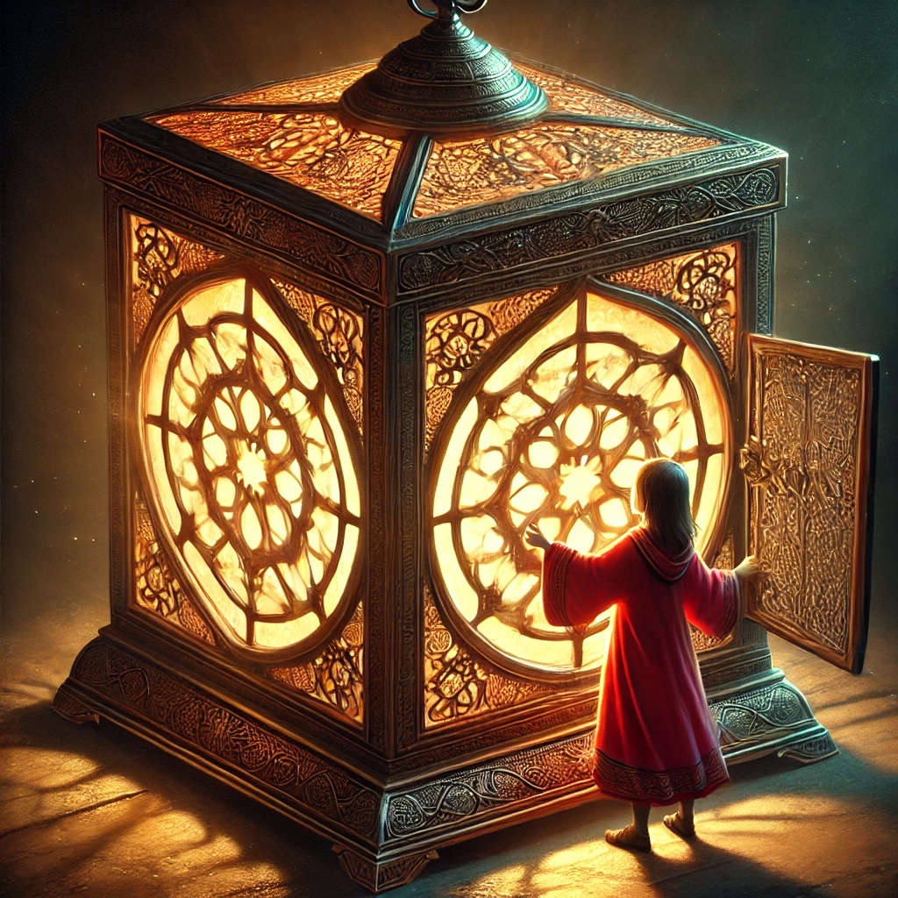






4.스킬 (2)2차 각성기/초각성기 - 2차 초각성기 모션/이펙트
스킬
(2) 2차 각성기/초각성기
신규 클래스 - 화령사
1
제등을 위로 던집니다. (2차 각성기의 연출 과 제등의 크기만 다릅니다.
2
캐릭터가 제등을 열고 들어가면 거대한 영혼들이 강림합니다.
3
강림한 영혼들이 동시에 에너지를 방출한 후 폭발합니다.
1
1-1
2-1
3-1
[ 올라가는 모습 ]
[ 제등을 여는 모습 예시 ]
[ 에너지 방출 예시 ]
모션
제등을 양손으로 잡고 위로 던집니다.
모션
캐릭터가 제등의 문을 열고 들어갑니다.
모션
x
이펙트
제등이 빙글빙글 회전하며 하늘로 올라갑니다.
이펙트
제등안의 불꽃이 파랗게 바뀌고 주변에 6개의 푸른 불꽃을 퍼트립니다.
이펙트
6명의 거인 영혼들이 동시에 제등을 향해 에너지를 방출합니다.
에너지가 중심에 도달한 후 폭발이 일어납니다.
1-2
2-2
3-2
[ 캐릭터와의 크기 비교 ]
[ 제등에 걸터 앉은 모습 예시 ]
[ 제등을 둘러싸듯 강림한 영혼 ]
[ 흩어지듯 사라지는 거인의 영혼들 ]
[ 크기가 줄어든 제등 ]
모션
x
모션
캐릭터가 제등에 걸터 앉습니다.
모션
캐릭터가 일어납니다.
이펙트
제등의 크기가 더욱 커진 후 그대로 캐릭터의 정면에 떨어집니다.
이펙트
주변 퍼진 불꽃의 위치에 거인의 영혼들이 강림하여 에너지를 끌어 모읍니다.
이펙트
거인의 형체가 흩어지듯 사라지고 제등의 크기가 원래대로 돌아옵니다.
개요
클래스 소개
아크패시브
스킬

Slide 32
4.스킬 (2)2차 각성기/초각성기 - 2차 초각성기 소요 시간
스킬
(2) 2차 각성기/초각성기
신규 클래스 - 화령사
스킬 소요 시간
* 초당 30프레임 기준
총 소요 시간 : 약 6.5초 (195 프레임)
시전 시간 : 약 6.5초 (195 프레임)
행동 가능 지점
0~15
15~30
30~45
45~60
60~75
75~90
90~105
105~120
120~135
135~150
150~165
165~180
180~195
모션/이펙트
1-1
1-2
2-1
2-2
3-1
3-2
타격 지점
피격 이상 면역
상태 이상 면역
무적 상태
개요
클래스 소개
아크패시브
스킬

Slide 33
마무리
신규 클래스 - 화령사
End Of Document
저의 문서들을 포트폴리오 사이트에 업로드 해 두었습니다.
https://hjsgamedesignsite.netlify.app/
개요
클래스 소개
아크패시브
스킬

